Slide 1
SHAKE IT
FREE PPT TEMPLATE BY DELIGHT.
FREE PPT TEMPLATE BY DELIGHT.
2조 : 안재완, 김려원, 한병운, 김우석, 윤경석, 손준영

Slide 2

Index
1. 프로젝트 개요
2. 프로젝트 팀 구성 및 역할
3. 프로젝트 수행 절차 및 방법
4. 프로젝트 수행결과
5. 문제점 고찰 및 해결방안
6. 자체 평가 및 의견
7. 기대효과 및 활용 방안
8. Q & A

Slide 3
1. 프로젝트 개요
FREE PPT TEMPLATE BY DELIGHT.

Slide 4
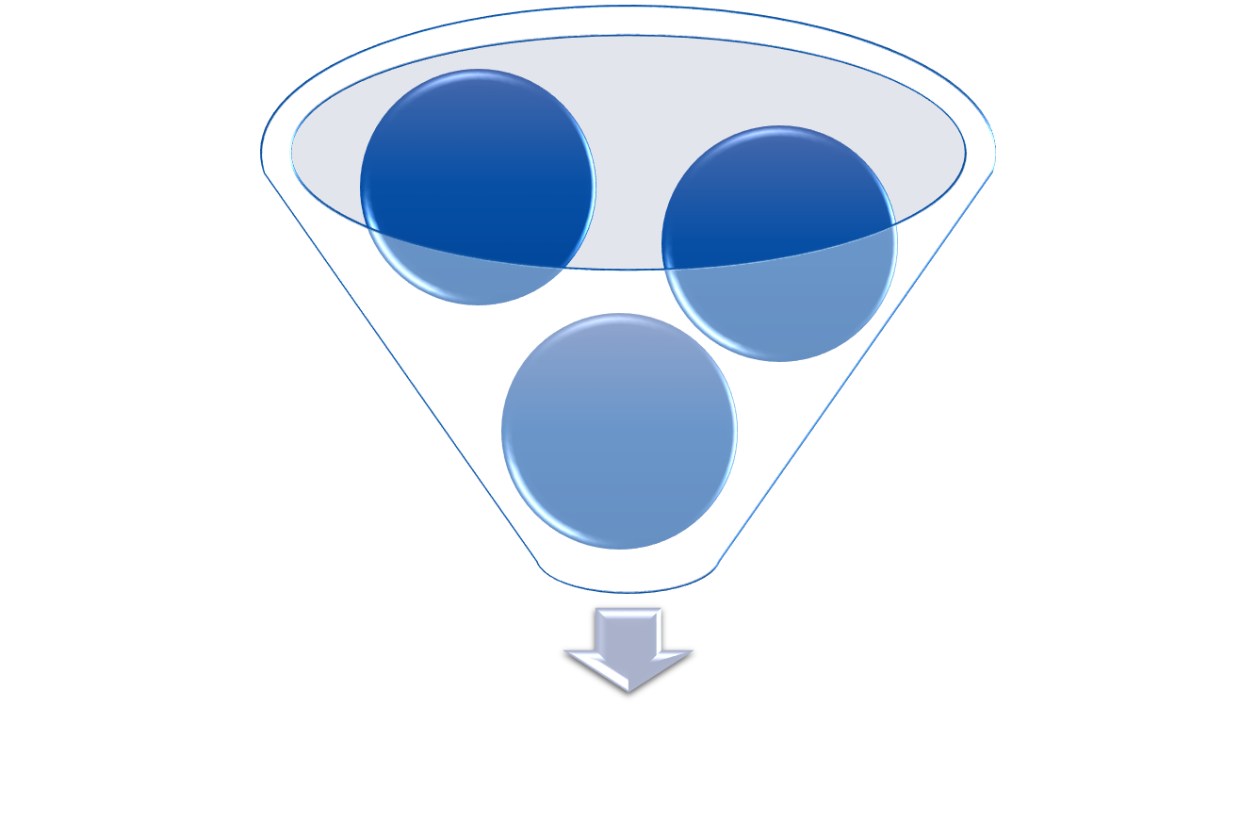





•
Part 1
프로젝트 개요
프로젝트 주제 선정 배경
취업 플랫폼이라고 하면 두가지 대표적인 취업 사이트가 있습니다.
이 사이트들은 다양한 직업을 대상으로 서비스를 제공하고 있습니다.
저희는 IT업종에 집중하여 IT업종의 회사들과 IT업종에 취업을 희망하는구직자들이 보다 쉽게 연결되도록 하고 싶었습니다.
또한, 사이트마다 노출되는 정보가 다르기 때문에 두 취업 사이트와 네이버, 교보문고 등으로 부터 수집한 데이터들을 활용하여 저희만의 shakeit이라는 사이트로 표현해보았습니다.
Notes:
저희 팀은 취업 플랫폼 사이트를 개발하였습니다.
취업 플랫폼이라고 하면 두가지 대표적인 취업 사이트가 생각날것입니다.
이 사이트들은 수많은 직업을 대상으로 하고있습니다.
저희는 IT업종에 집중하여 IT 업종의 회사들과 구직자들이 보다 쉽게 연결되도록 하고싶었습니다.
또한, 사이트마다 노출되는 정보가 다르기 때문에
두 사이트와, 네이버, 교보문고의 데이터들을 크롤링 및 전처리하여 저희만의 shakeit이라는 사이트로 표현해보았습니다.

Slide 5
Part 1
프로젝트 개요
2) 요구사항 - 데이터분석
작업별 크롤링 및 노트북 파일 생성한다.
분석을 위한 전처리 및 결측치 제거하고, 데이터 탐색 진행한다.
EDA 과정을 통해 사용자에게 제공할 정보 결정한다.
컨텐츠 기반 추천 시스템 구현한다.
협력 필터링 기반 추천 시스템 구현한다.
모듈화 작업을 실시한다.
플라스크 API 서버를 활용한다.

Slide 6
Part 1
프로젝트 개요
2) 요구사항 - 관리자, 회원등록 페이지
회원가입 시, 아이디 · 비밀번호 · 이메일을 입력받아야 한다.
회원가입 시, 아이디 중복체크를 수행해야 하고 비밀번호가 일치하는지 확인하여야 한다. 모든 입력란은 공백이어선 안되고, 이메일란도 유효성검사를 실시해야 한다.
데이터베이스에 존재하지 않는 아이디와 비밀번호를 입력 시 로그인 할 수 없다.
계정은 사용자 · 관리자로 구분할 수 있으며, 관리자로 로그인 할 때만 관리자페이지를 사용할 수 있다.
관리자 페이지에선 모든 사용자를 확인할 수 있으며, 회원정보의 수정 및 삭제가 가능하다.
‘아이디 찾기’에서 이메일을 입력할 시, 알맞는 아이디를 찾을 수 있다.
‘비밀번호 찾기’에서 아이디와 이메일을 입력할 시, 입력된 정보에 맞는 비밀번호를 찾을 수 있다.

Slide 7
Part 1
프로젝트 개요
2) 요구사항 - 마이페이지, 게시판
마이페이지 “내 정보 관리”는 내 정보를 1) 등록하지 않은 경우와 2) 등록한 경우 두 가지로 나누어 각 경우에 따라 등록, 수정할 수 있도록 구현해야 한다.
마이페이지에서 내 정보는 사용자 정보 기반의 채용 공고를 추천하기 위해 필요한 데이터들을 입력 받아야 한다.
즐겨찾기에서 보여지는 채용공고들은 채용공고 페이지에서 즐겨찾기 등록한 것들을 모두 보여주고 해당 채용공고로 이동가능 하도록 구현해야 한다.
사용자의 정보, 좋아요 등록, 즐겨찾기 등록 등 사용자가 등록하거나 활동한 모든 정보들을 기반으로 사용자 기반 추천 채용공고를 보여준다.
게시판은 글쓰기 ( 파일업로드 가능 ) , 글상세보기 ( 업로드 된 파일 다운로드 가능 ) , 수정하기, 삭제하기 기능들을 구현하며 게시판글은 페이징처리를 실시하여 리스트를 보여주도록 한다.
로그인 하지 않은 사용자들은 게시판의 목록만 읽기가 가능하며 글쓰기, 상세보기, 수정하기 등 상세 기능들을 사용하기 위해서는 로그인을 하여야 한다.

Slide 8
Part 1
프로젝트 개요
2) 요구사항 - 메인페이지, 뉴스페이지
메인페이지에서는 로그인을 하지 않아도 업종 지수를 볼 수 있다.
메인페이지에서는 IT 관련 인기 도서 TOP 10을 로그인 하지 않아도 볼 수 있다.
인기 도서의 제목을 누르면 해당 도서와 연결 된 페이지로 이동한다.
비로그인 사용자는 내가 즐겨찾기 했을때 어디에 노출될지만 보인다.
로그인 사용자는 내가 즐겨찾기 누른 채용 공고를 볼 수 있다.
뉴스페이지에서는 IT 관련 뉴스를 로그인 하지 않아도 볼 수 있다.
뉴스보기를 누르면 해당 뉴스의 원래 페이지로 이동한다.

Slide 9
Part 1
프로젝트 개요
2) 요구사항 - 기업정보페이지
사용자가 여러 가지 조합의 조건을 선택할 수 있고 조건에 기반한 정확한 목록을 조회할 수 있어야 한다.
사용자가 조회한 목록에서 원하는 기업을 선택하면 기업정보 페이지로 이동하여 해당 기업에 대한 정보를 볼 수 있도록 해야 한다.
좋아요와 즐겨찾기의 카운팅 횟수를 통해 사람들의 선호도를 알 수 있고 사용자가 로그인을 하여 좋아요, 즐겨찾기 추가 및 삭제를 할 수 있고 마이페이지에서 확인할 수 있어야 한다.
기업정보 페이지에서 채용정보, 기업정보 버튼을 통해 해당 버튼에 링크를 걸어 잡코리아 또는 사람인의 채용정보, 기업정보 페이지로 이동하여 사용자에게 정보를 제공해야 한다.
기업정보페이지에서 사용자가 선택한 기업명을 기반으로 하단에 그 기업에 관련된 뉴스가 있다면 보여주고 링크를 해당 뉴스 페이지로 이동해 정보를 볼 수 있도록 해야 한다.

Slide 10


Part 1
프로젝트 개요
3) 구현기능 - 관리자 페이지 / 로그인 페이지
관리자만 이 페이지를 열람 가능
가입한 회원의 정보 확인
특정 회원의 정보를 수정 및 삭제 기능
< 관리자 페이지 >
회원가입한 사용자만 로그인이 가능
아이디, 비밀번호 찾기 가능
관리자로 로그인 시, sidebar에 관리자 페이지 표시
< 로그인 페이지 >

Slide 11


Part 1
프로젝트 개요
3) 구현기능 - 마이페이지 / 게시판 페이지
사용자 정보를 등록, 수정
즐겨찾기한 채용공고 확인
추천 채용공고 보기
< 마이페이지 >
글 쓰기(파일 업로드) / 읽기(파일 다운로드) / 수정 / 삭제 기능
< 게시판 >

Slide 12


Part 1
프로젝트 개요
3) 구현기능 - 메인 페이지 / IT 뉴스
업종 지수, IT관련 베스트셀러 등 다양한 정보 제공 (베스트셀러는 제목을 누르면 도서 사이트로 이동)
즐겨찾기 등록한 채용공고 표시
< 메인 페이지 >
IT 관련 뉴스를 표시
(뉴스 보기를 눌러 기존 뉴스 페이지로 이동 가능)
< IT 뉴스 >

Slide 13



Part 1
프로젝트 개요
3) 구현기능 - 기업정보페이지
선택한 기업의 기업정보 표시 기능
사용자의 좋아요, 즐겨찾기 추가 기능
선택된 기업의 관련 뉴스 표시 기능
조건의 조합을 통한 검색 기능
조회한 목록의 데이터 표시 기능
< 채용공고 페이지 >
< 기업공고 페이지 >
전국 시도 및 해외 채용공고 개수 현황
학력별 채용공고 개수 현황
고용형태별 채용공고 개수 현황
2005 ~ 2018년 직업별 연봉 TOP 10
< 채용분석차트 >

Slide 14
Part 1
프로젝트 개요
4) 개발환경
1
2
3
DBMS
개발환경
형상관리도구
MySQL 8.0.22
Exerd 3.3.14
Java SE 17
Spring Tool Suite 4
JDK - 11.0.11
Python 3.7.0
JavaScript
Git Hub
4
5
협업 도구
클라우드 컴퓨팅 환경
Git mind
Google Slides
Google Sheets
AWS EC2

Slide 15
Part 1
프로젝트 개요
5) 적용기술
java 도구
lombok - javax
jdbc - fileupload
io - AbstractView
데이터 시각화
Matplotlib
Seaborn
데이터 적재 및 추출
PyMySQL
데이터 수집
Requests
Selenium
Beautifulsoup4
데이터 전처리
Pandas
Numpy
추천시스템
TfidfVectorizer
CountVectorizer
Surprise
ML / DL
LogisticRegression
DecisionTreeClassifier
KNeighborsClassifier
프로젝트 관리
maven
gradle
서버 관리 도구
tomcat
DB 관련 도구
jdbc
zaxxer
mybatis
jsp 도구
jstl

Slide 16
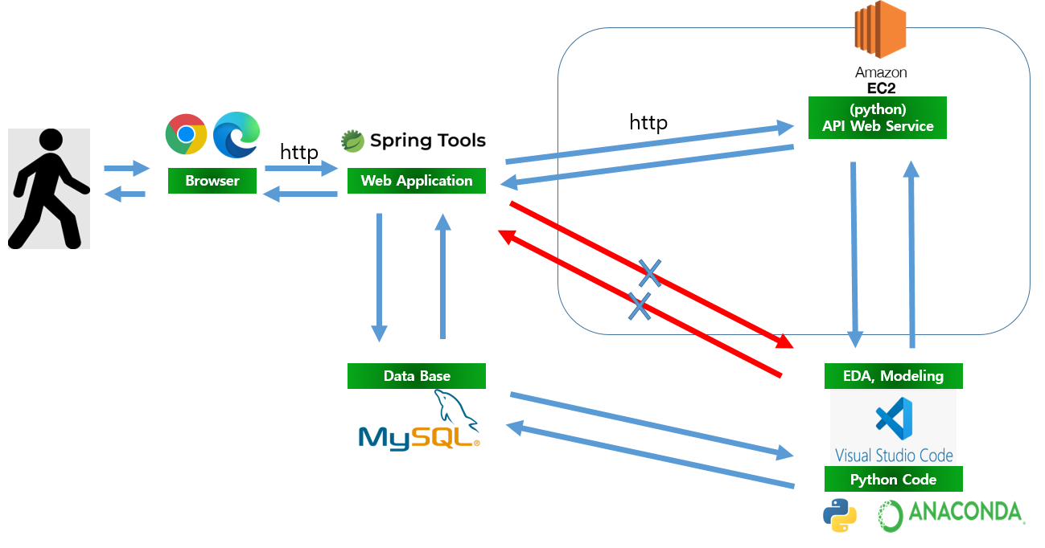

Part 1
프로젝트 개요
6) 아키텍처

Slide 17
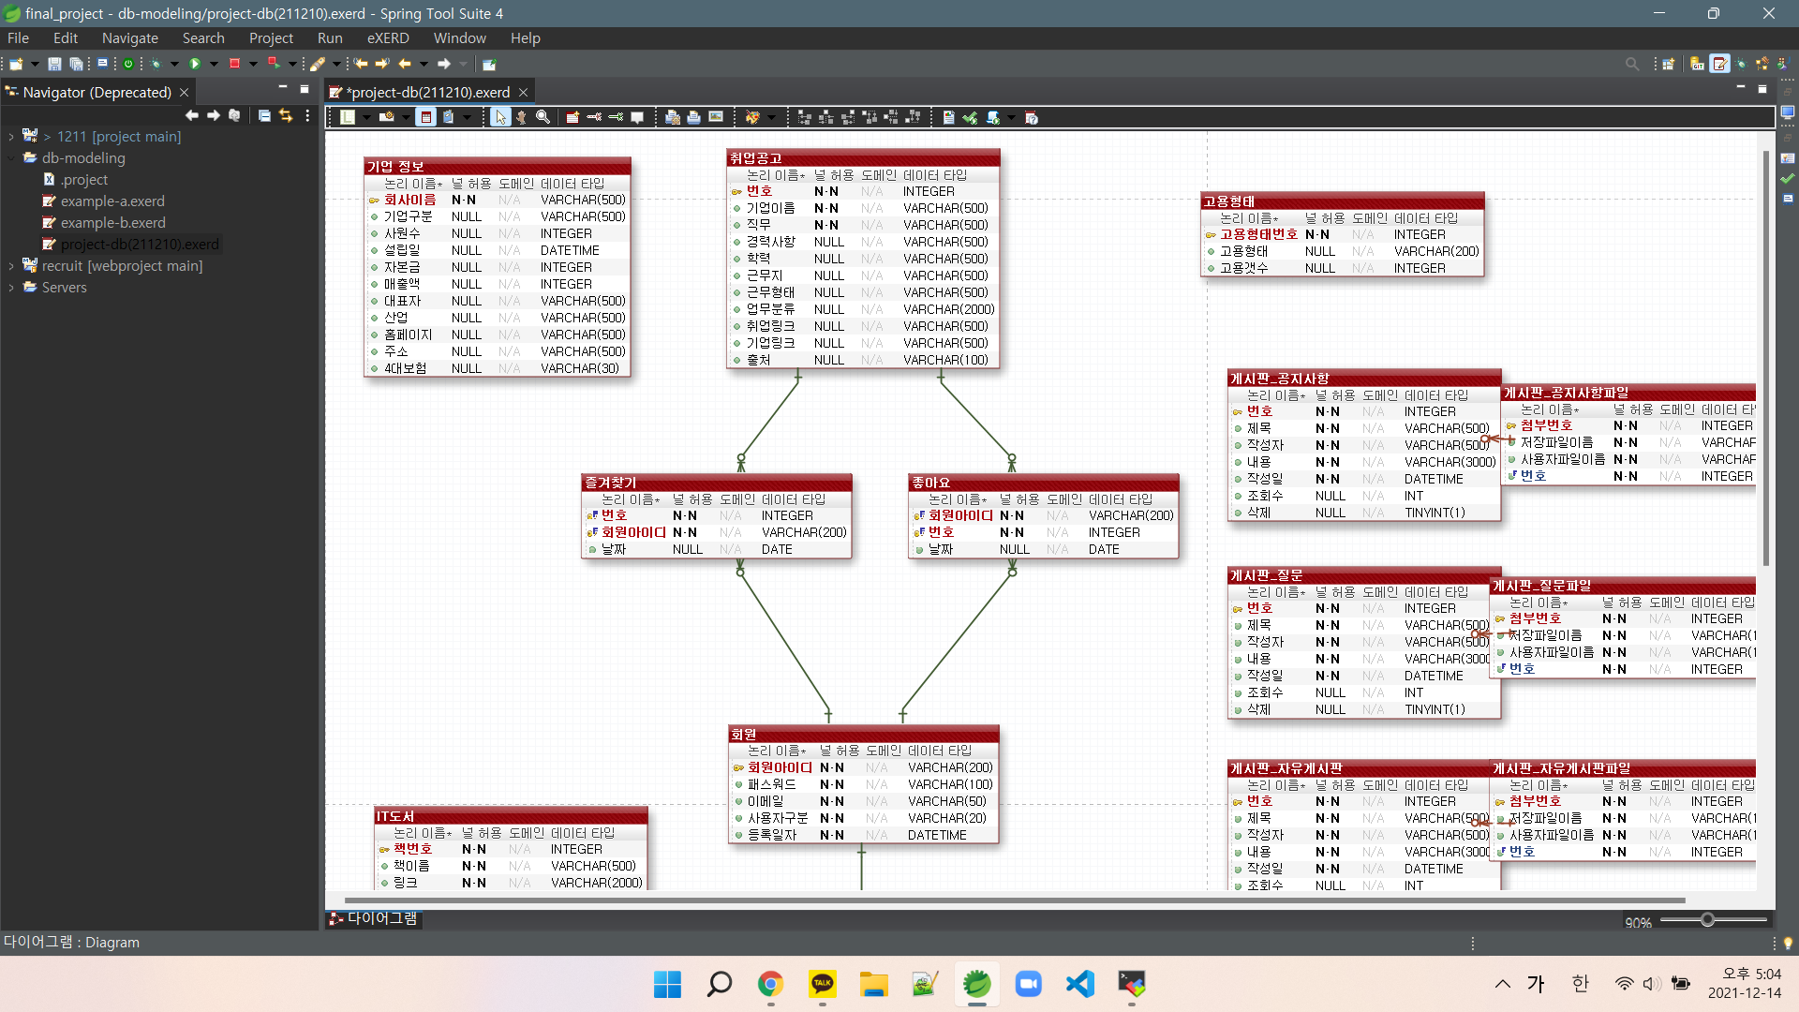
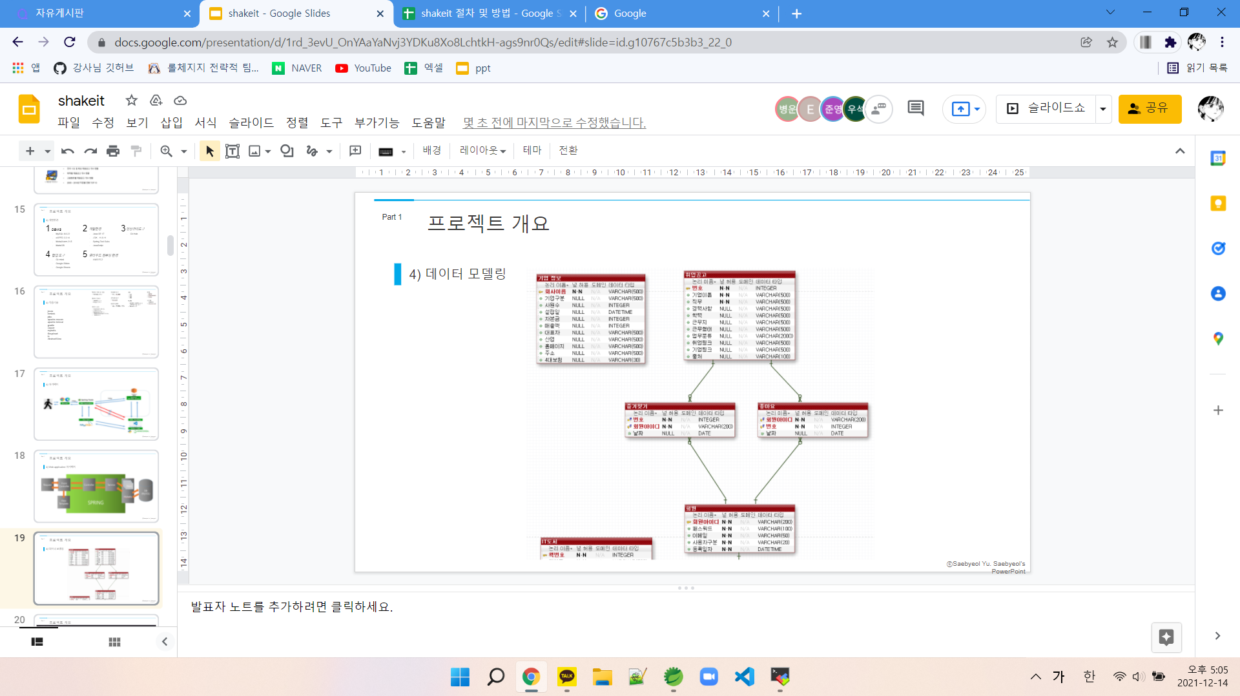
Part 1
프로젝트 개요
< 기업정보 · 취업공고 관련 테이블 >
8) 데이터 모델링

Slide 18
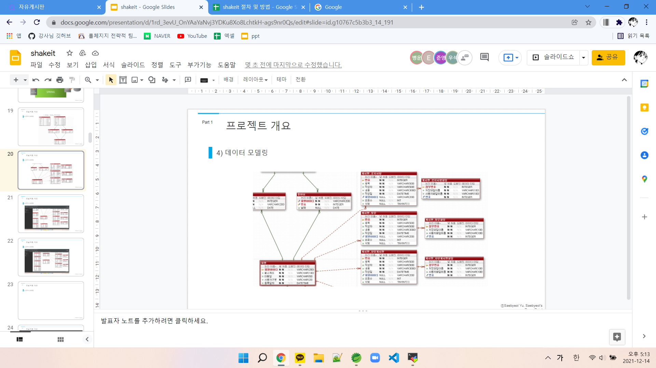
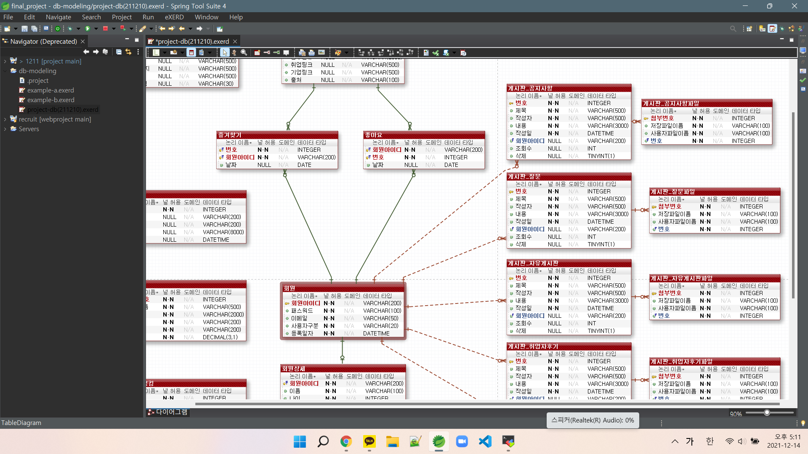
Part 1
프로젝트 개요
< 게시판 관련 테이블 1>
8) 데이터 모델링

Slide 19
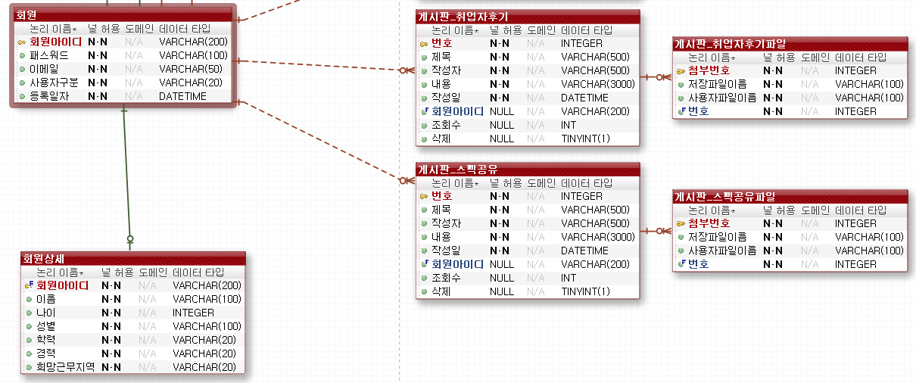
Part 1
프로젝트 개요
8) 데이터 모델링
< 게시판 관련 테이블 2 >

Slide 20
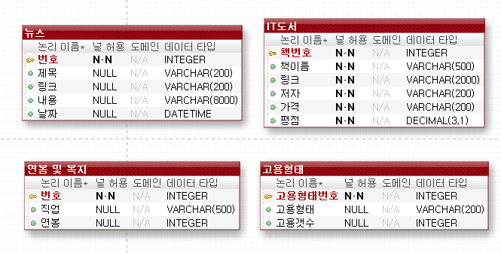
Part 1
프로젝트 개요
8) 데이터 모델링
< 기타 테이블 >

Slide 21
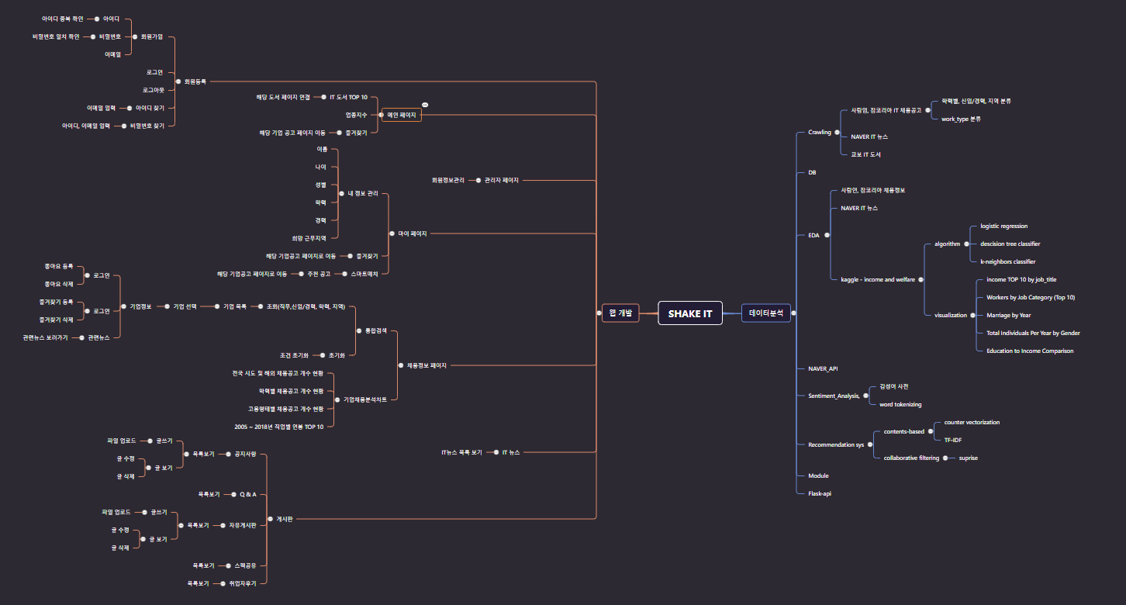
Part 1
프로젝트 개요
https://gitmind.com/app/doc/2dc7e8e37568bacf338e5618e0d3fac5

Slide 22
2. 프로젝트 팀 구성 및 역할
FREE PPT TEMPLATE BY DELIGHT.

Slide 23
Part 2
프로젝트 팀 구성 및 역할
Shake IT 팀 구성원
안재완
김우석
한병운
마이페이지( 내정보 관리,
즐겨찾기, 스마트매치),
게시판(공지사항, Q&A,
자유게시판, 스펙공유,
취업자후기)
기업 통합검색 (학력, 직무, 경력, 지역별), 기업 좋아요, 즐겨찾기, 관련 뉴스, 기업채용 분석차트
IT도서 top10, 업종지수, 즐겨찾기, IT 뉴스, 메인페이지
김려원
윤경석
손준영
회원정보 열람 및 편집, 로그인 , 로그아웃, 아이디 · 패스워드 찾기
Crawling, DB, EDA, NAVER_API,
Sentiment_Analysis, Recommendation sys, Module, Flask-api
Crawling, DB, EDA, Algorithm,
Sentiment_Analysis,
Recommendation sys

Slide 24
3. 프로젝트 수행 절차 및 방법
FREE PPT TEMPLATE BY DELIGHT.

Slide 25
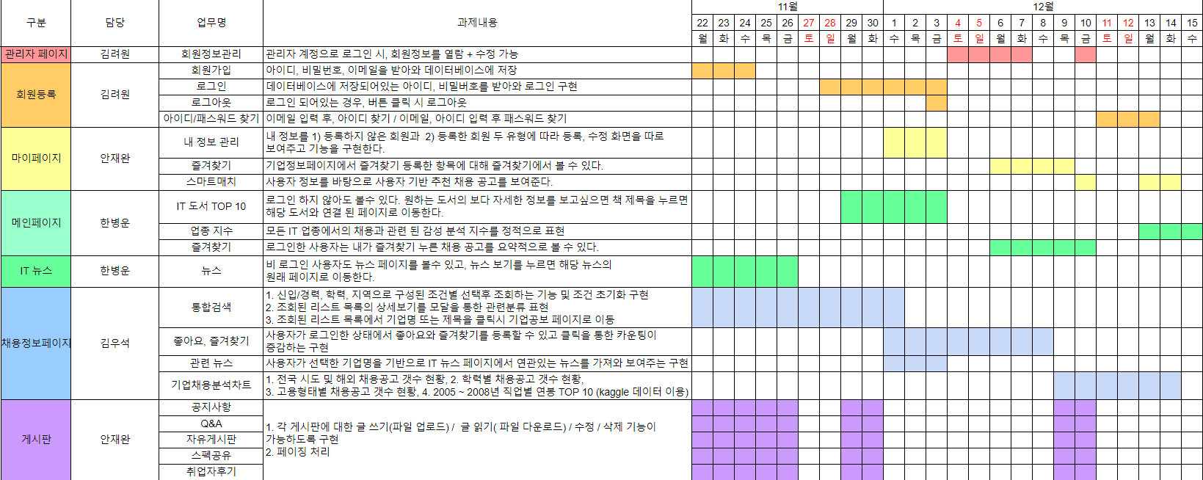
Part 3
프로젝트 수행 절차 및 방법
프로젝트 수행 일정 ( 웹 개발 )

Slide 26
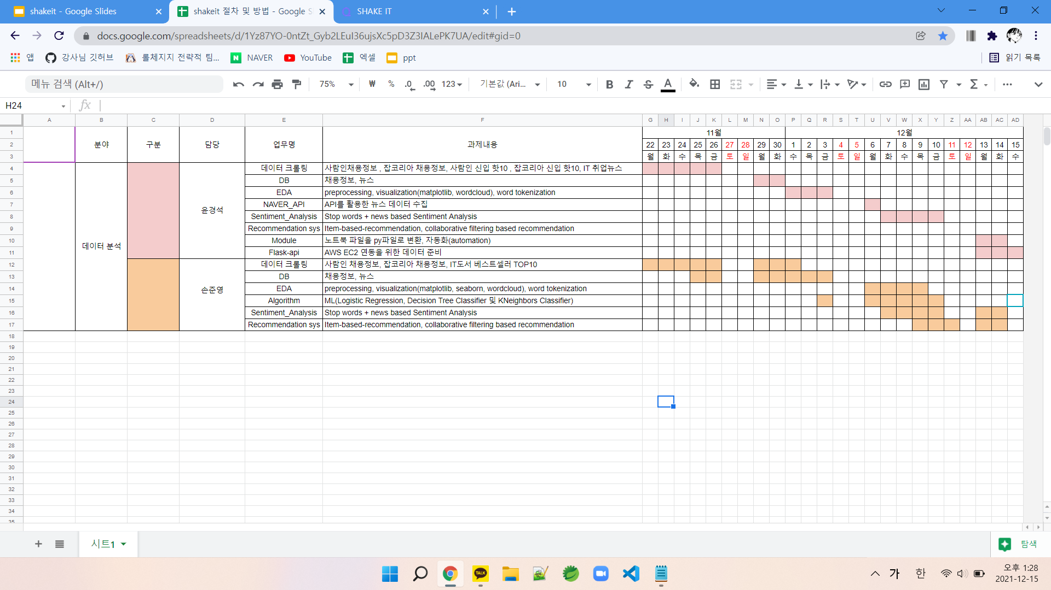
Part 3
프로젝트 수행 절차 및 방법
프로젝트 수행 일정 ( 데이터 분석 )

Slide 27
4. 프로젝트 수행결과
FREE PPT TEMPLATE BY DELIGHT.

Slide 28
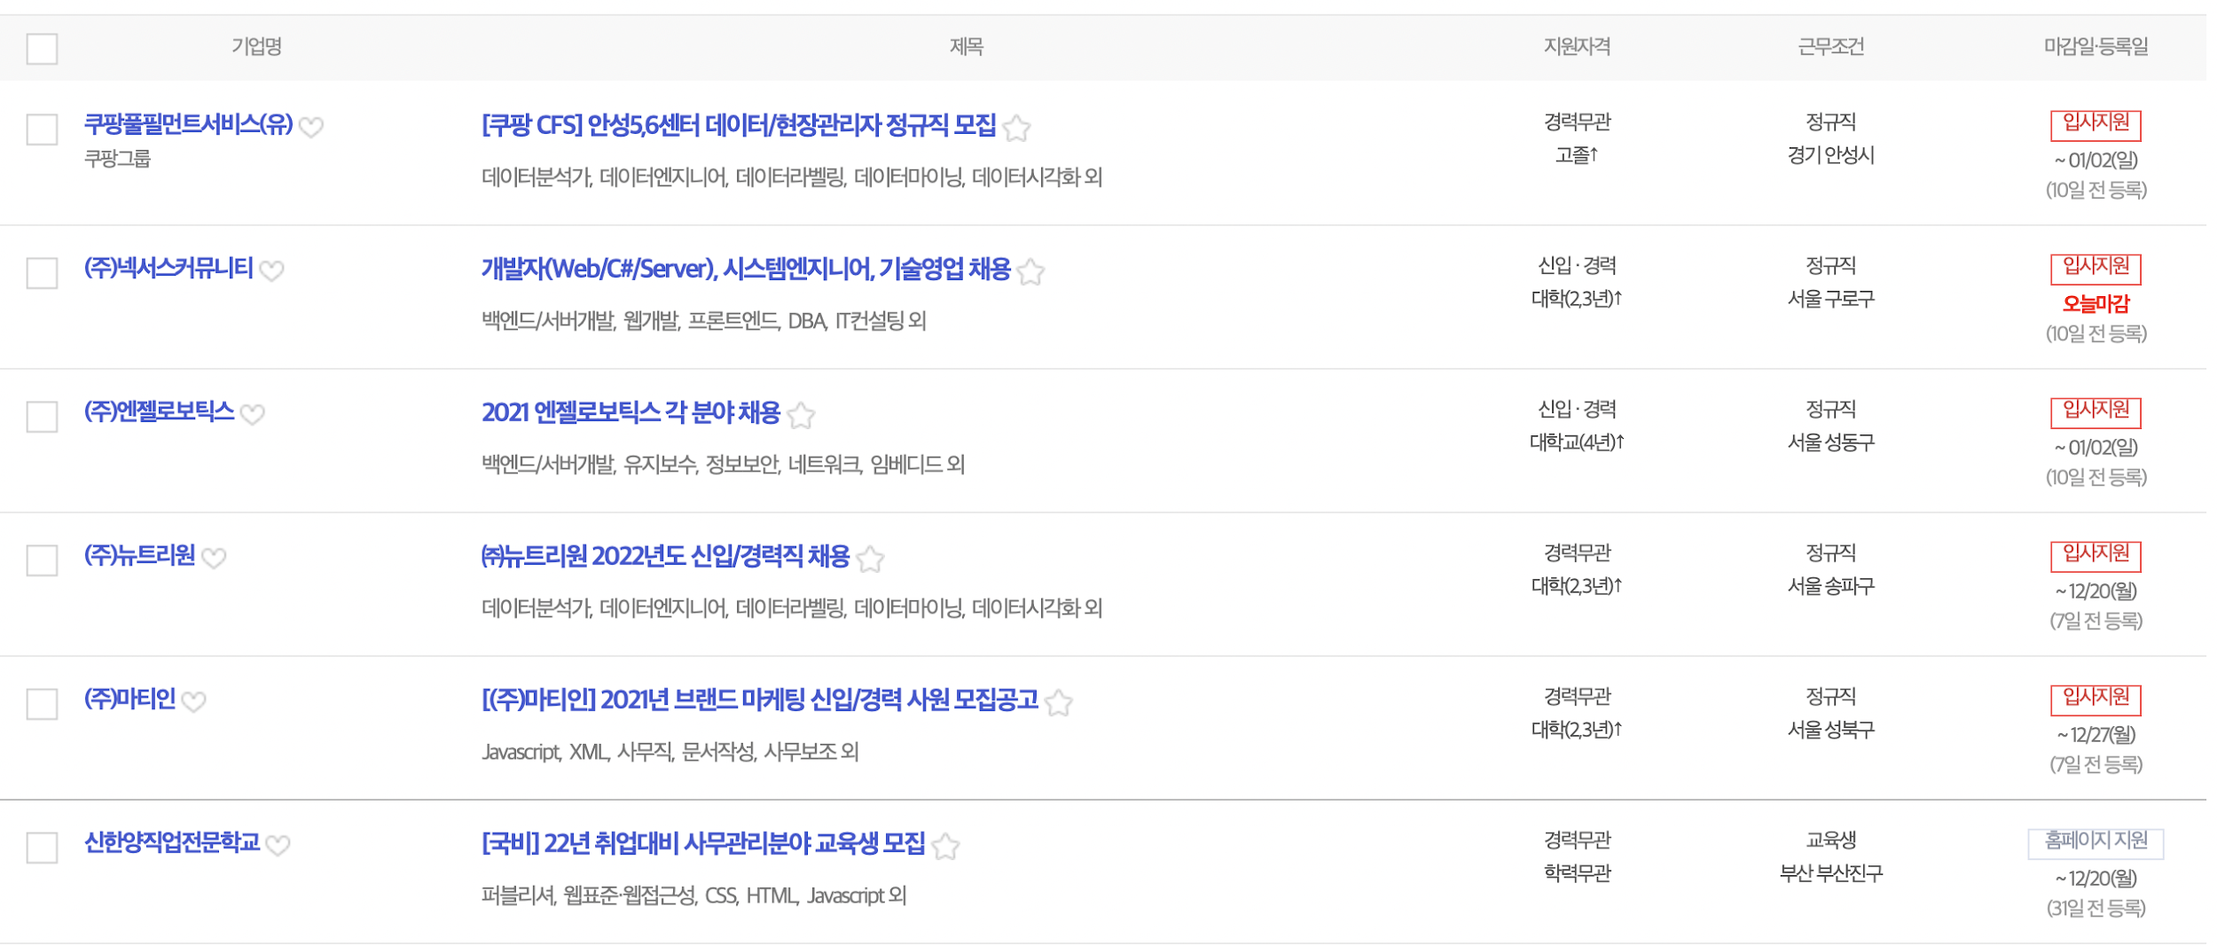
Part 4
프로젝트 수행 결과
활용 데이터 정의
국내 3대 취업 포털사이트 ‘사람인’에서 IT개발·데이터 전체 직무를 수집

Slide 29
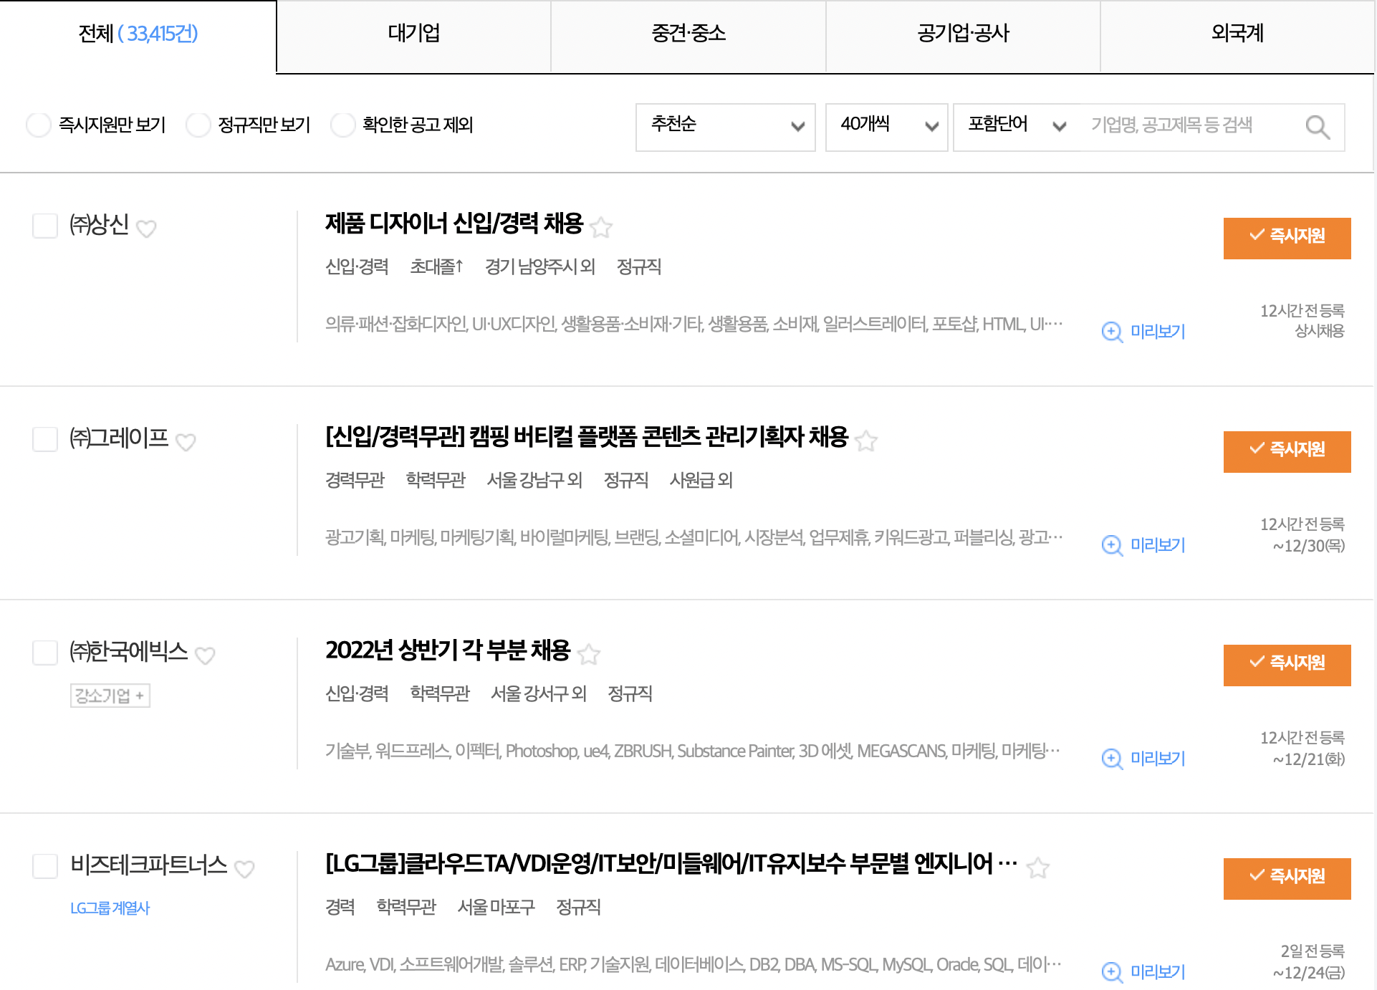
Part 4
프로젝트 수행 결과
활용 데이터 정의
국내 3대 취업 포털사이트 ‘잡코리아’에서
IT·인터넷 전체 직무를 수집

Slide 30
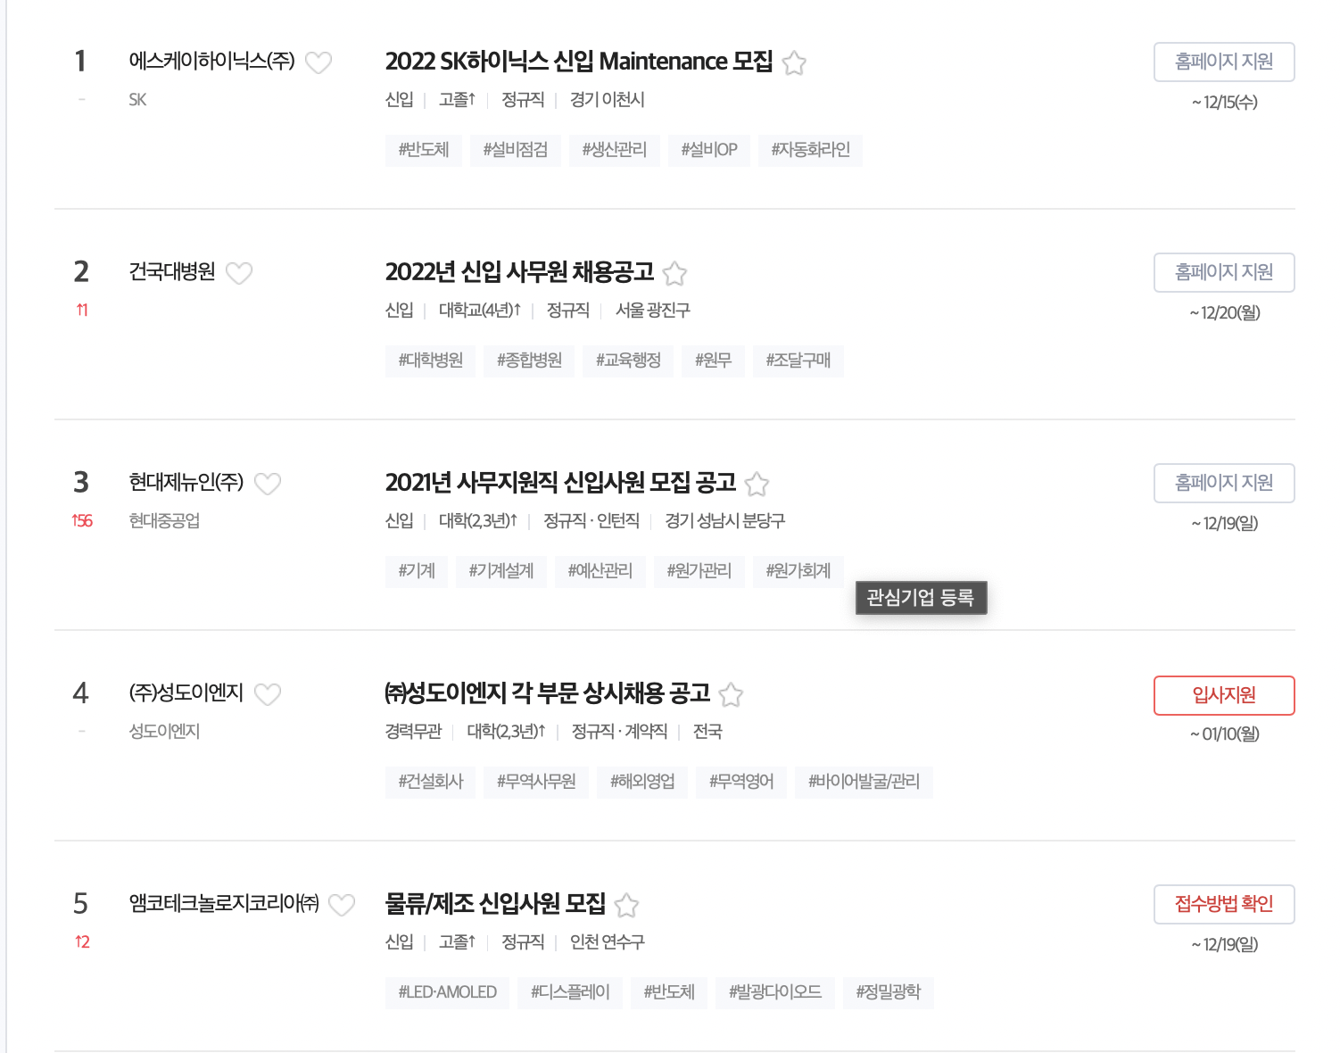
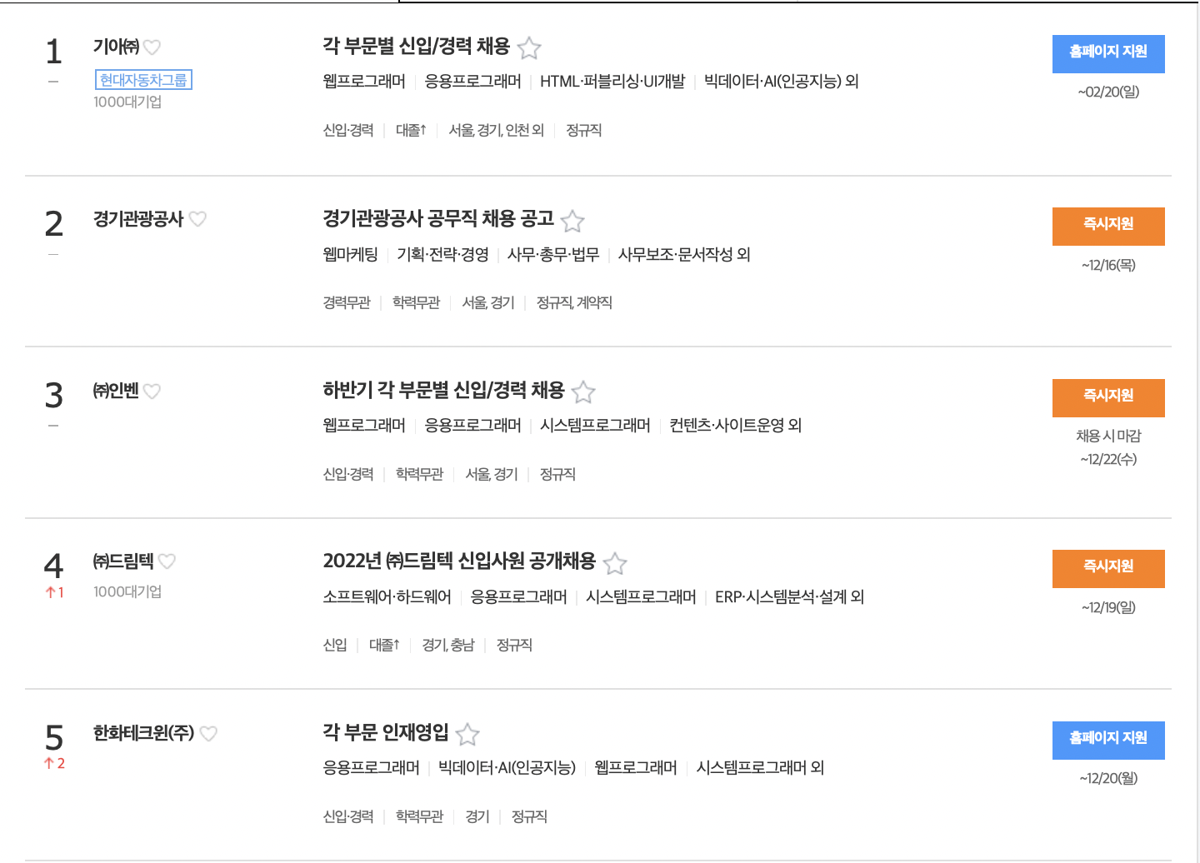
Part 4
프로젝트 수행 결과
활용 데이터 정의
‘사람인’과 ‘잡코리아’에서 신입 일간 인기 채용 10위까지 데이터 수집

Slide 31
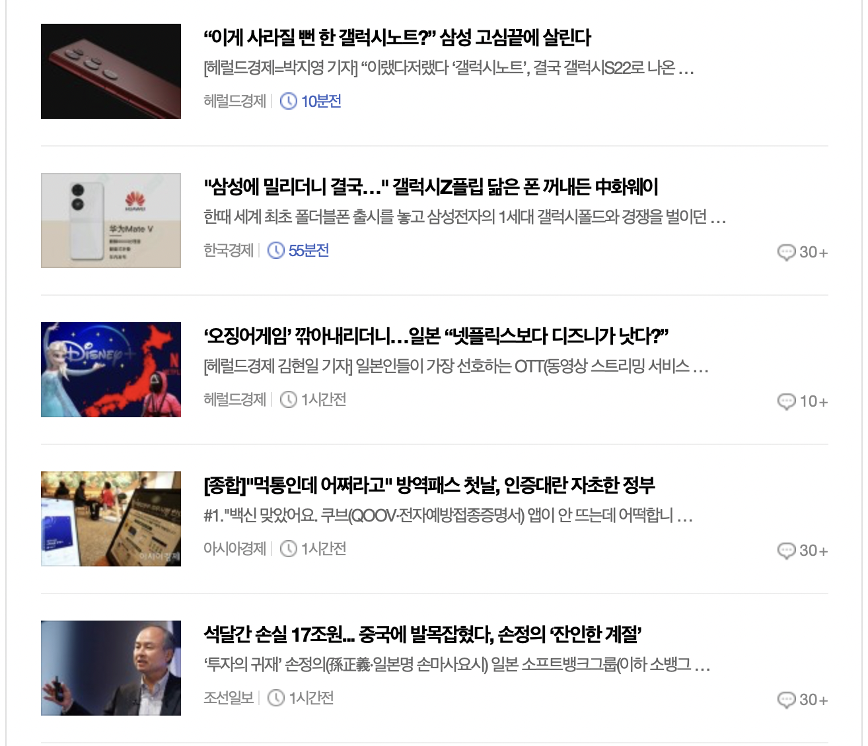

Part 4
프로젝트 수행 결과
활용 데이터 정의
네이버 뉴스 IT/과학 분야 데이터 + API를 활용한 ‘IT’, ‘채용’ 뉴스 데이터 수집

Slide 32
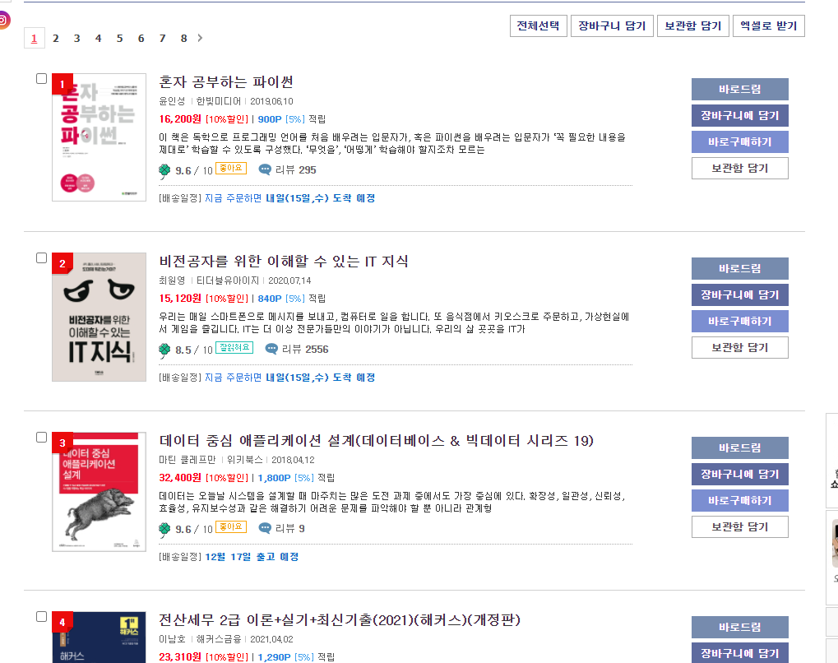
Part 4
프로젝트 수행 결과
활용 데이터 정의
IT 도서 베스트셀러 책 제목, 링크, 저자, 가격, 평점까지 크롤링

Slide 33



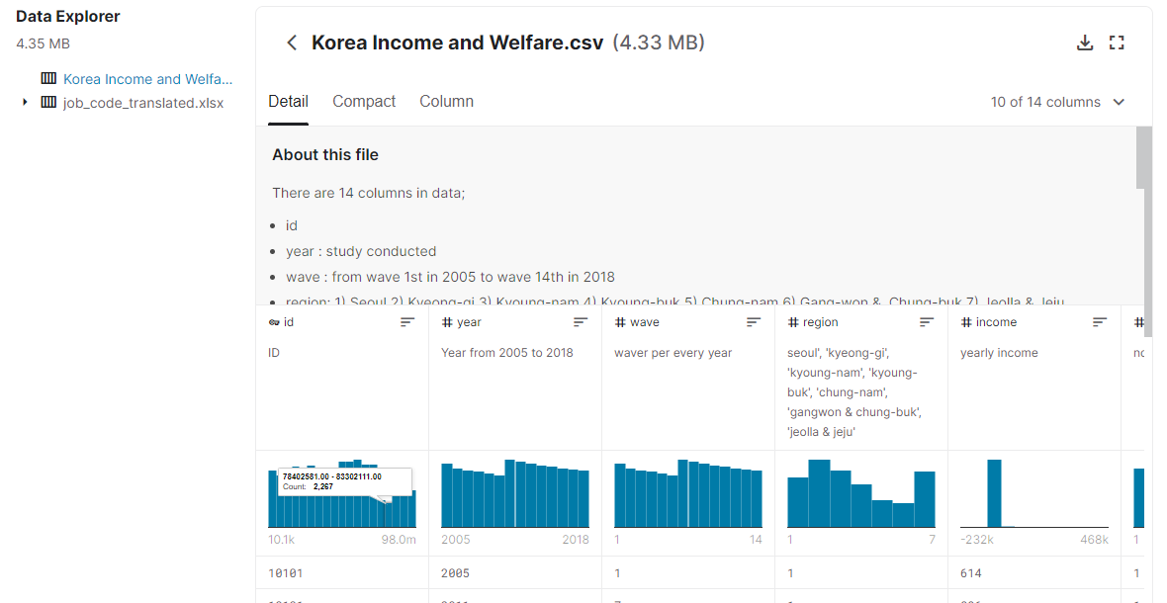
Part 4
프로젝트 수행 결과
활용 데이터 정의
한국 소득 및 복지 데이터
출처 : Kaggle(캐글), Koweps(한국복지패널)

Slide 34
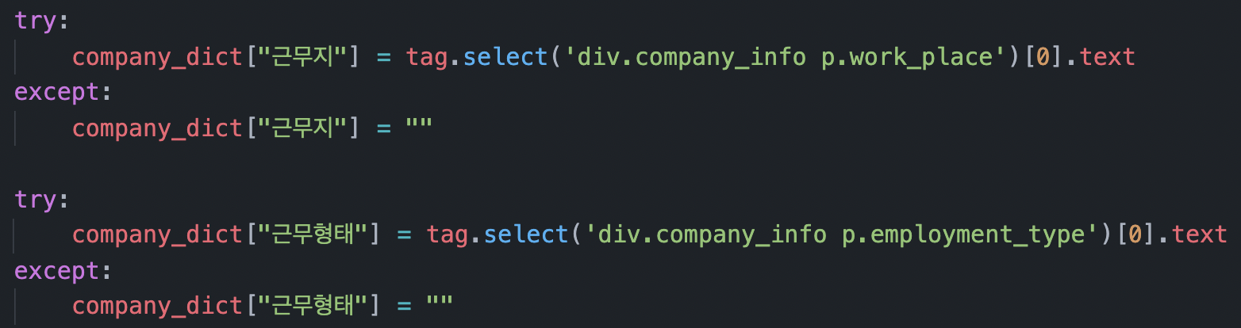
Part 4
프로젝트 수행 결과
데이터 전처리 (채용정보)
채용정보 데이터 수집에서 결측치 발생을 방지할 예외처리 코드를 미리 생성
발생된 결측치는 공백으로 처리 & ‘연봉’의 경우 결측치가 많아서 삭제
‘사람인’과 ‘잡코리아’ 채용정보를 10개의 공통된 컬럼으로 재구성
(resource, company, duty, career, degree, work_place, work_type, category, link, info)

Slide 35
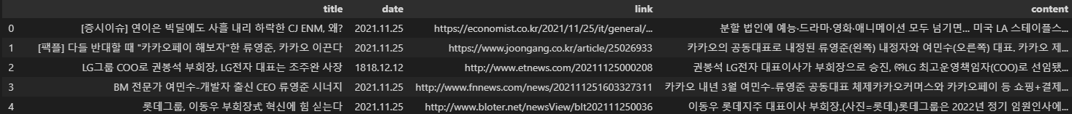
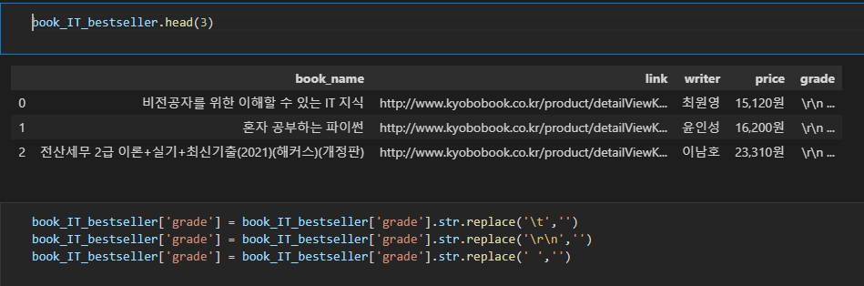
Part 4
프로젝트 수행 결과
데이터 전처리 (IT뉴스, IT도서)
IT뉴스: Date 컬럼의 이상치, title,content 컬럼의 불필요한 특수문자가 많아 제거
IT도서: grade 컬럼에 \t , \r\n , 공백과 같은 불필요한 값 제거

Slide 36
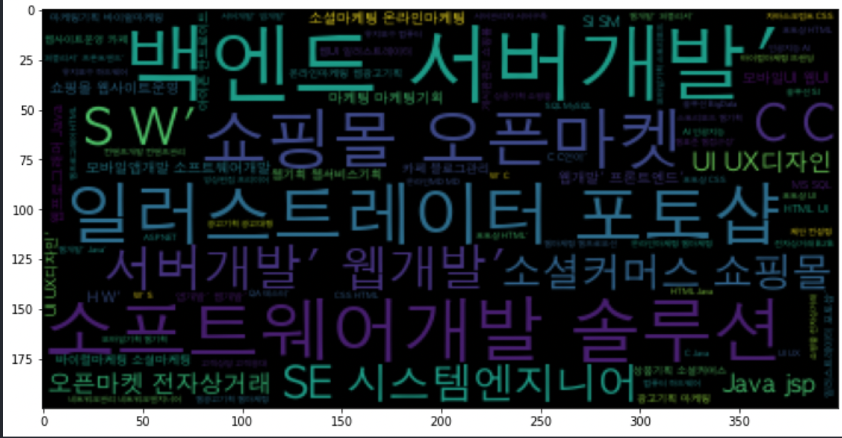
Part 4
프로젝트 수행 결과
탐색적 분석 (채용정보)
분류(category) 컬럼 → 최빈 단어수 계산 → wordcloud
JAVA | 5492
쇼핑몰 | 5379
포토샵 | 4525
일러스트 | 4111
백엔드/서버 | 3896

Slide 37
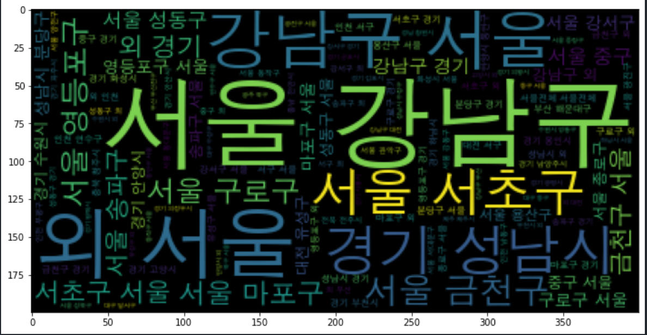
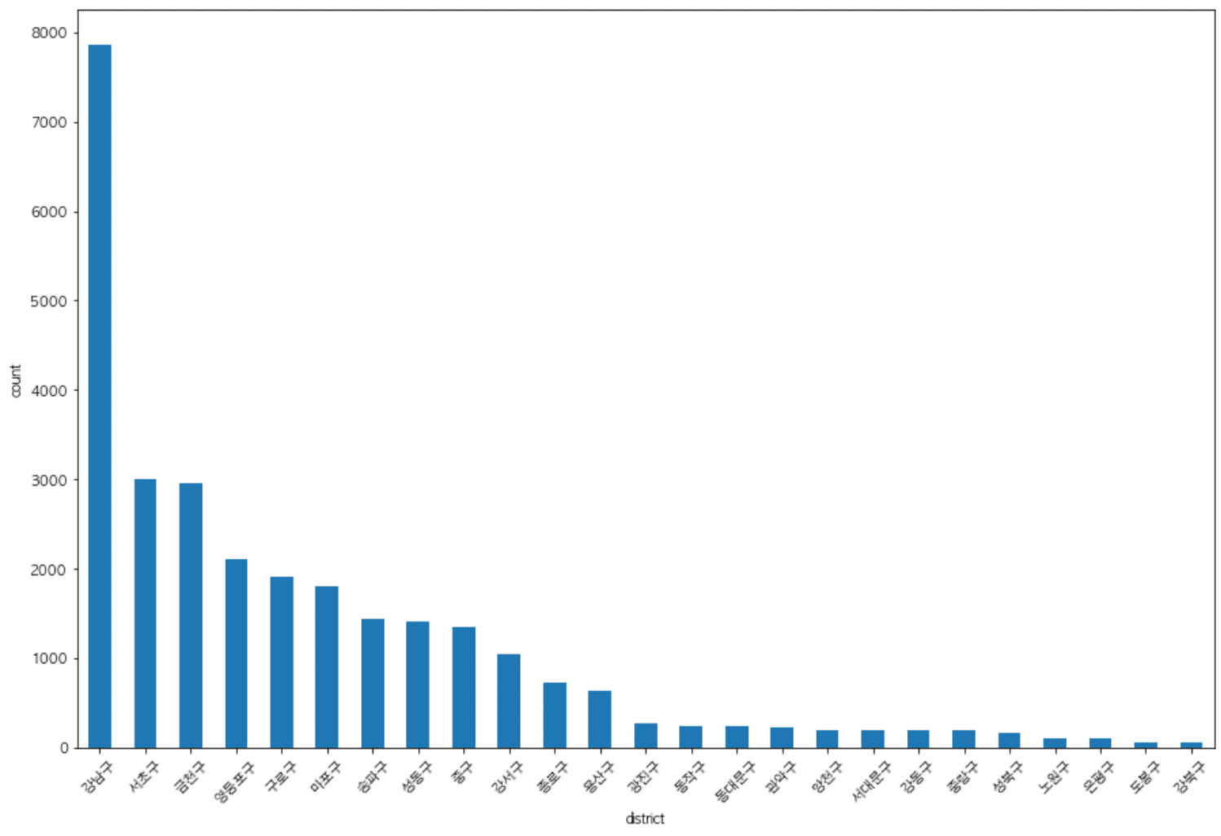
Part 4
프로젝트 수행 결과
탐색적 분석 (채용정보)
근무지(work_place) 컬럼 → 서울 어디 동네? → 1.강남 2.서초 3.금천 4.영등포 5.구로

Slide 38
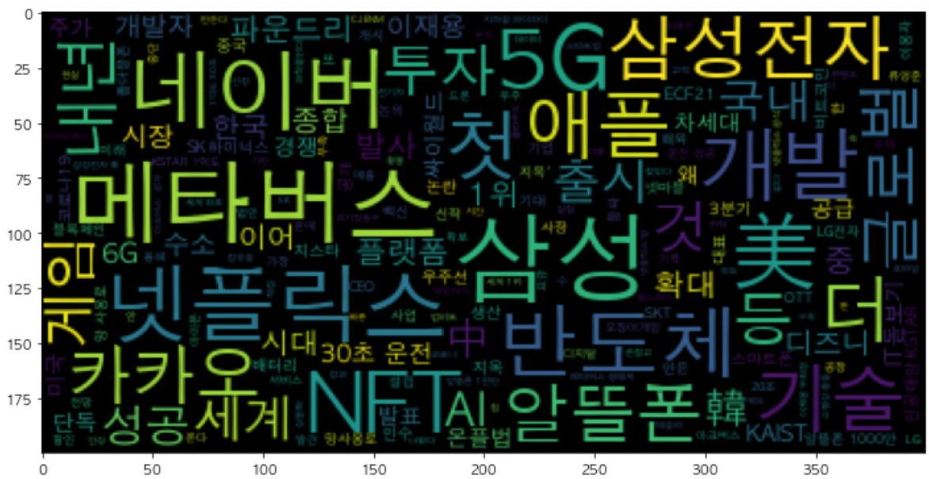
Part 4
프로젝트 수행 결과
탐색적 분석 (IT뉴스)
최빈 단어수 계산 → wordcloud
미국 | 32
넷플릭스 | 27
5G | 27
메타버스 | 27

Slide 39
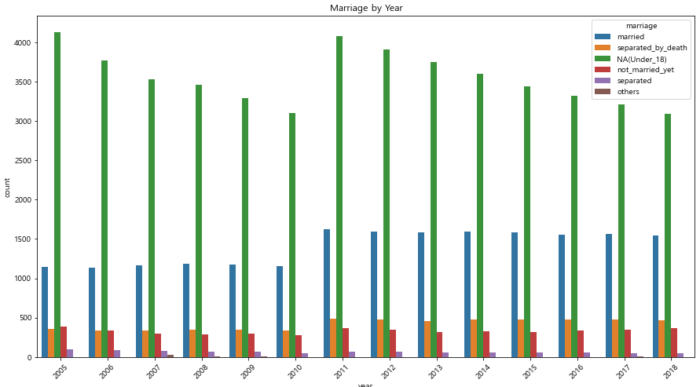
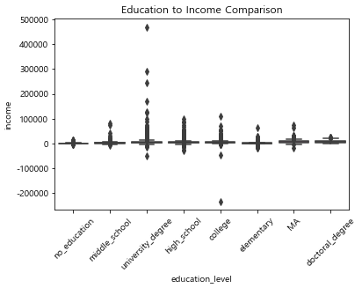
Part 4
프로젝트 수행 결과
탐색적 분석 (Korea income and welfare)

Slide 40
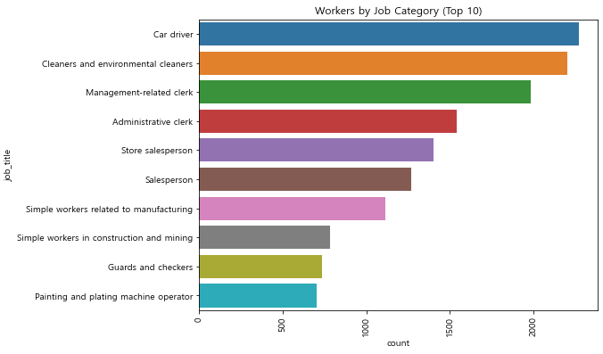
Part 4
프로젝트 수행 결과
탐색적 분석 (Korea income and welfare)

Slide 41
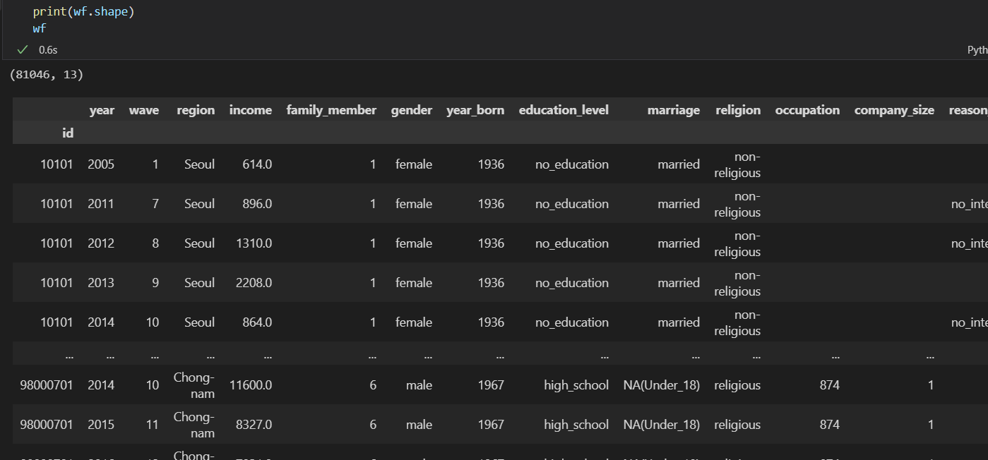
Part 4
프로젝트 수행 결과
알고리즘 (algorithm, Korea income and welfare)
수입, 성별, 출생년도, 학력 등을 통해서 그 사람의 사는 지역을 예측해보자!

Slide 42
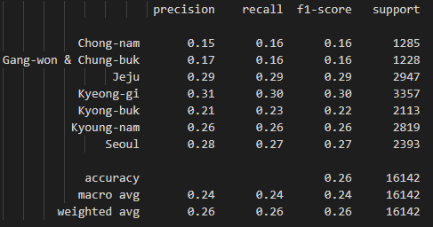
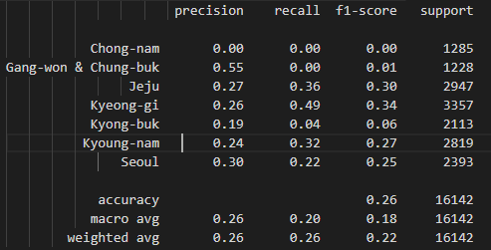
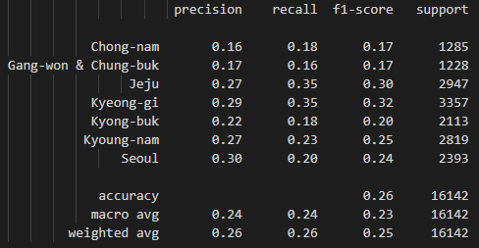
Part 4
프로젝트 수행 결과
알고리즘 (algorithm, Korea income and welfare)
Logistic Regression
Decision Tree
KN Neighbors

Slide 43
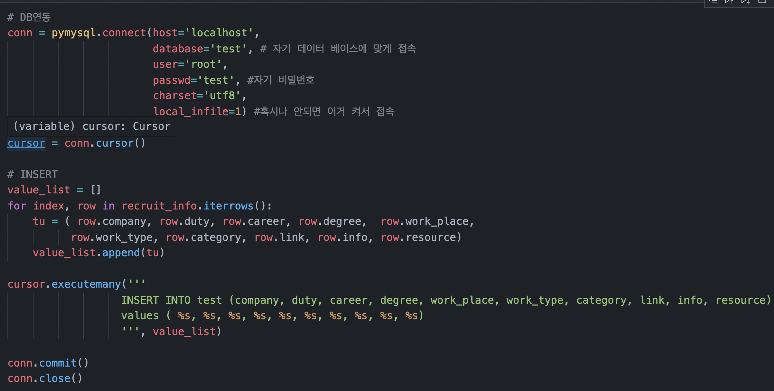
Part 4
프로젝트 수행 결과
DB (채용정보)
전처리 결과를 토대로 DB에 채용정보 데이터 삽입

Slide 44
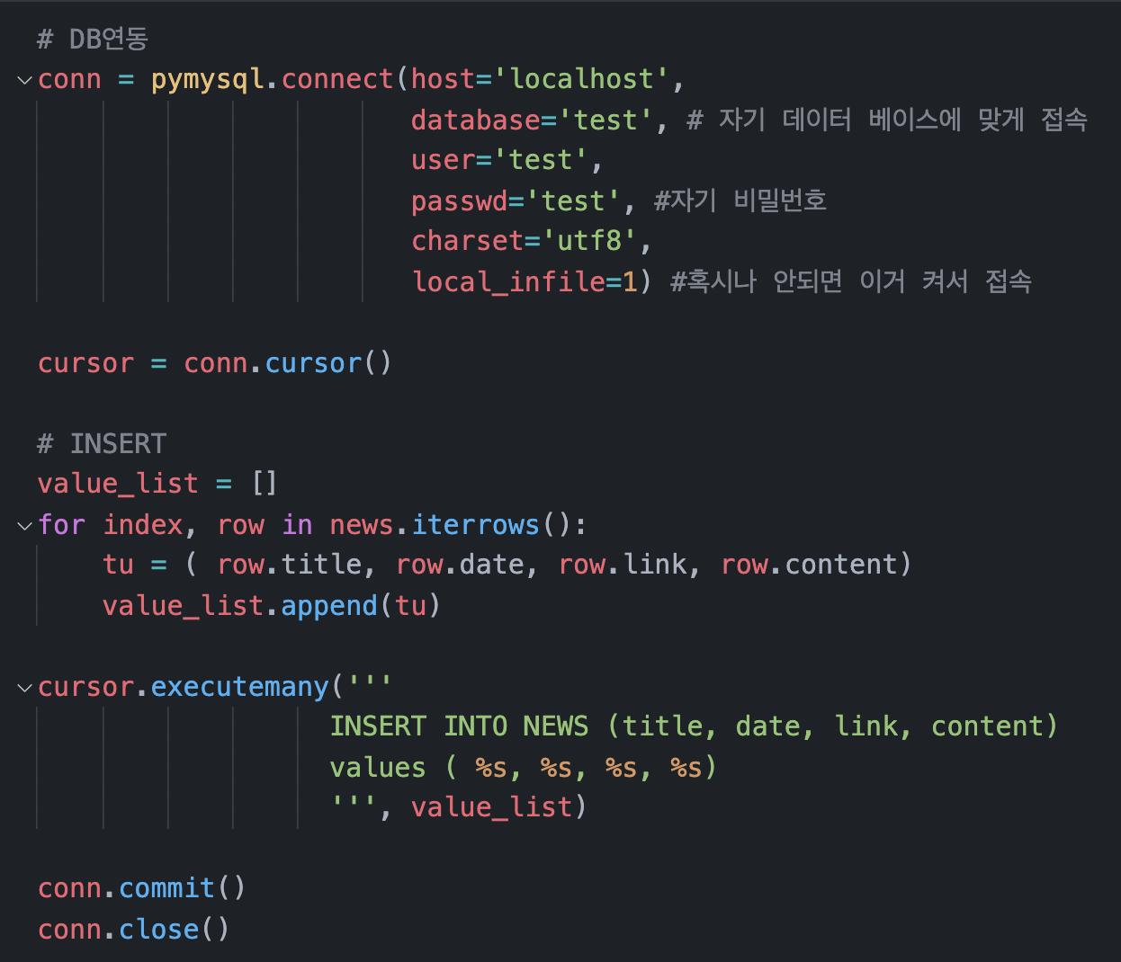
Part 4
프로젝트 수행 결과
DB(뉴스)
전처리 결과를 토대로 DB에 뉴스 데이터 삽입

Slide 45
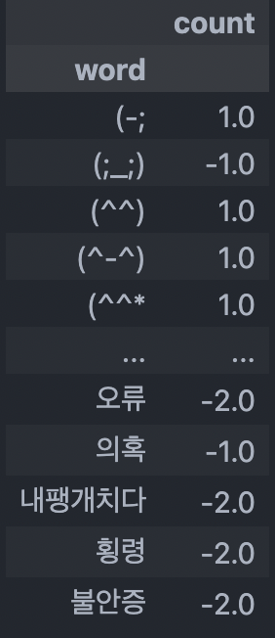
Part 4
프로젝트 수행 결과
뉴스 기반 감성 분석
감성어 사전 활용
Keyword = “ IT & 채용 ”

Slide 46
Part 4
프로젝트 수행 결과
뉴스 기반 감성 분석
결과(2021/12/14 기준)
IT & 채용 | 비트코인 | 부동산
451점 | -75점 | -44점
감성어 사전이 뉴스 데이터에 최적화되지는 않았음
상대적으로 IT & 채용 키워드가 긍정적임을 알 수 있음.
누적된 데이터는 단위 기간당 시계열 분석도 가능할 것으로 판단.

Slide 47
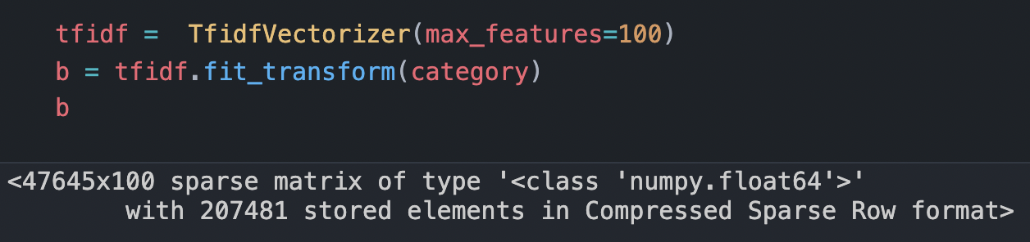
Part 4
프로젝트 수행 결과
컨텐츠 기반 추천시스템
직무내용(컨텐츠) feature간 유사도 계산을 통해 구현
문장(직무내용)을 Vector 형태로 변환 -> Counter Vectorizer & TF-IDF 사용
약 48,000개의 문장(직무내용)에서 6,444개 단어 발생 -> 100개의 단어만 사용해보기로 결정

Slide 48
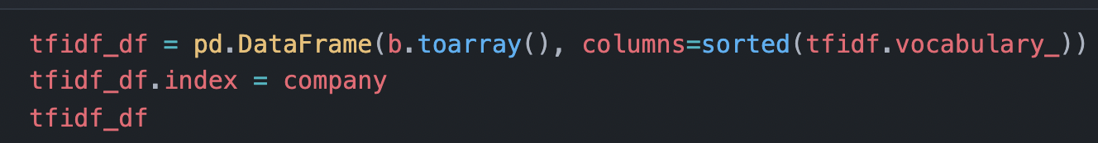
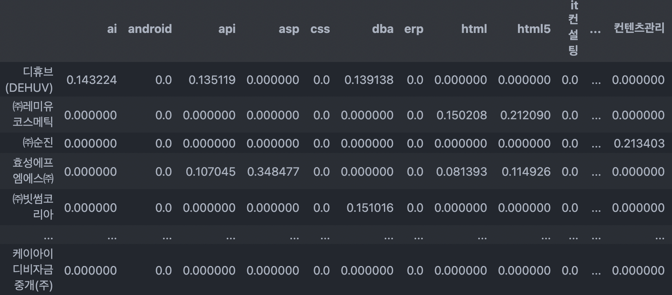
Part 4
프로젝트 수행 결과
컨텐츠 기반 추천시스템
metrics에 인덱스와 컬럼 값 넣기

Slide 49
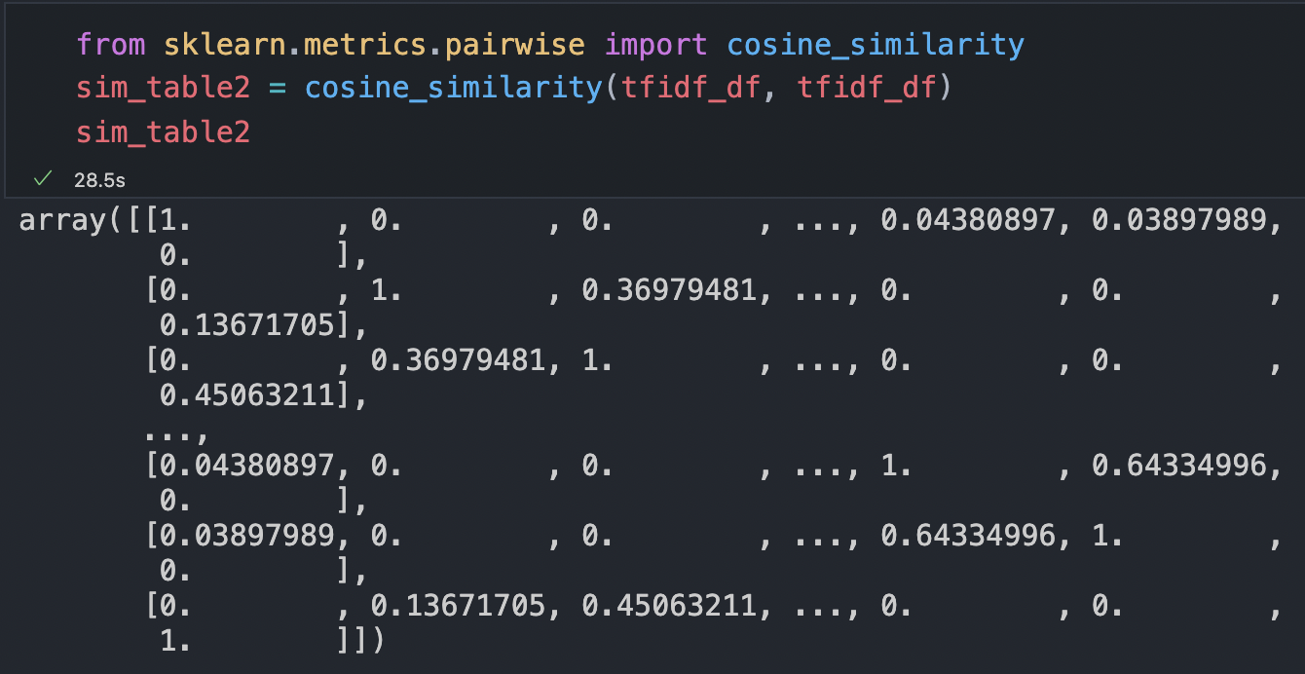
Part 4
프로젝트 수행 결과
컨텐츠 기반 추천시스템
유사도 계산(코사인 유사도)

Slide 50
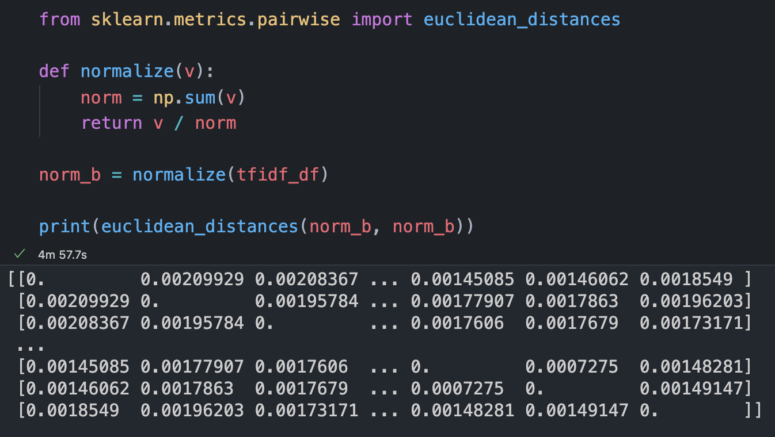
Part 4
프로젝트 수행 결과
컨텐츠 기반 추천시스템
유사도 계산 ( 유클리디안 유사도 )
유클리디안 유사도 및 맨해튼 유사도는 정규화 선행

Slide 51
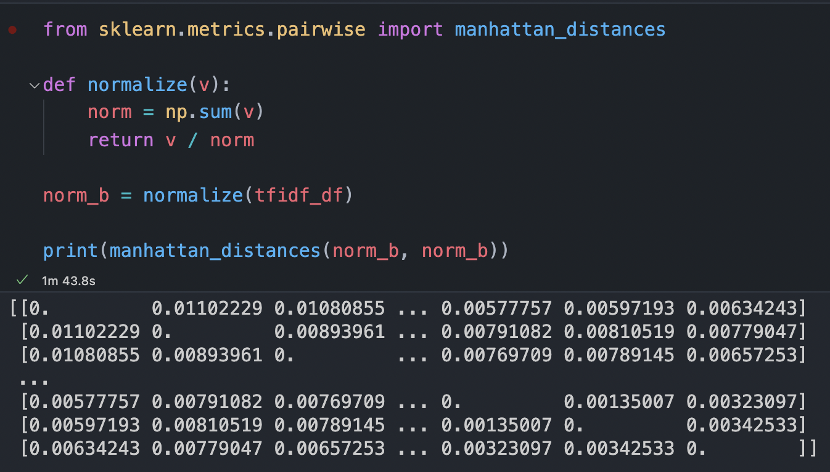
Part 4
프로젝트 수행 결과
컨텐츠 기반 추천시스템
유사도 계산 (맨해튼 유사도)
유클리디안 유사도 및 맨해튼 유사도는 정규화 선행

Slide 52
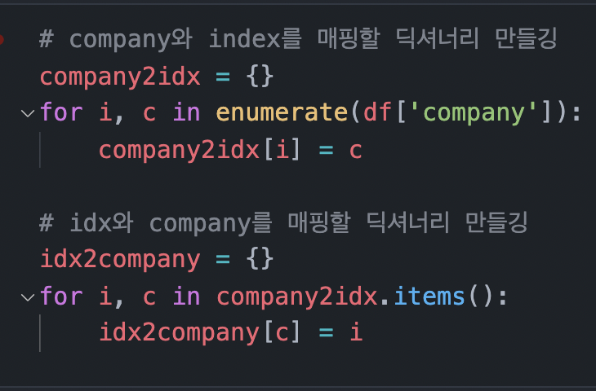
Part 4
프로젝트 수행 결과
컨텐츠 기반 추천시스템
유사도 계산 결과 코사인 유사도 결과를 활용하기로 결정
Company와 Index 상호 매핑을 통해 추천 시스템 구현

Slide 53
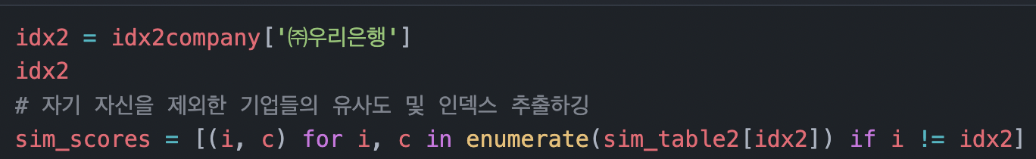
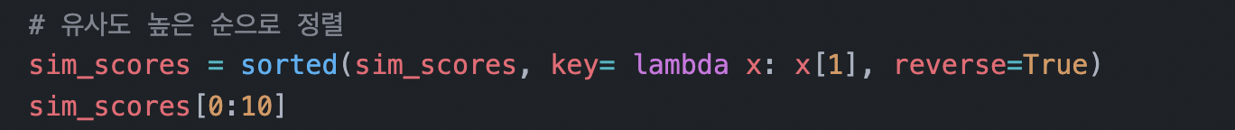
Part 4
프로젝트 수행 결과
컨텐츠 기반 추천시스템
자기 자신을 제외한 채용정보가 비슷한 회사의 유사도와 인덱스를 추출
유사도가 높은 순으로 상위 10개만 추출

Slide 54
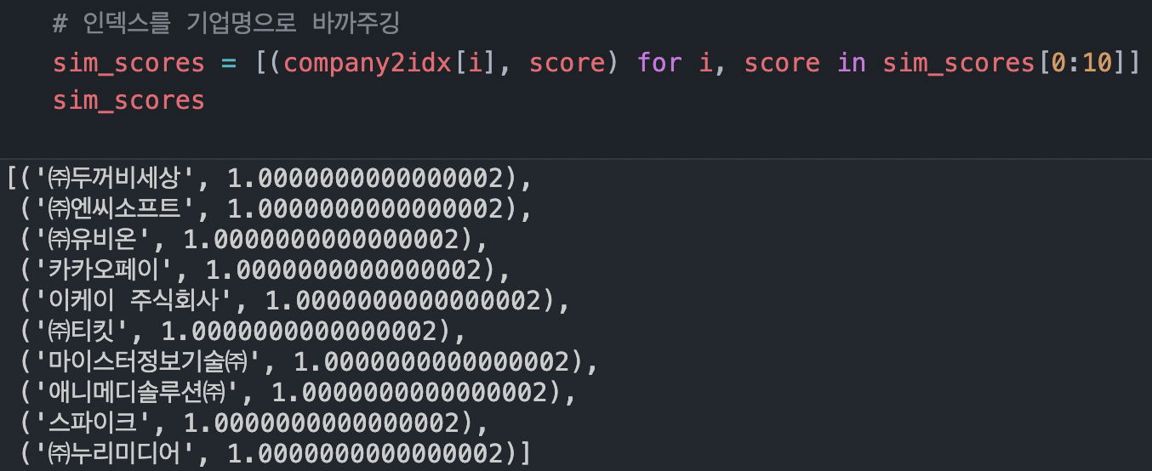
Part 4
프로젝트 수행 결과
컨텐츠 기반 추천시스템
인덱스를 회사명으로 변환하여 채용정보가 비슷한 회사 추천 구현

Slide 55
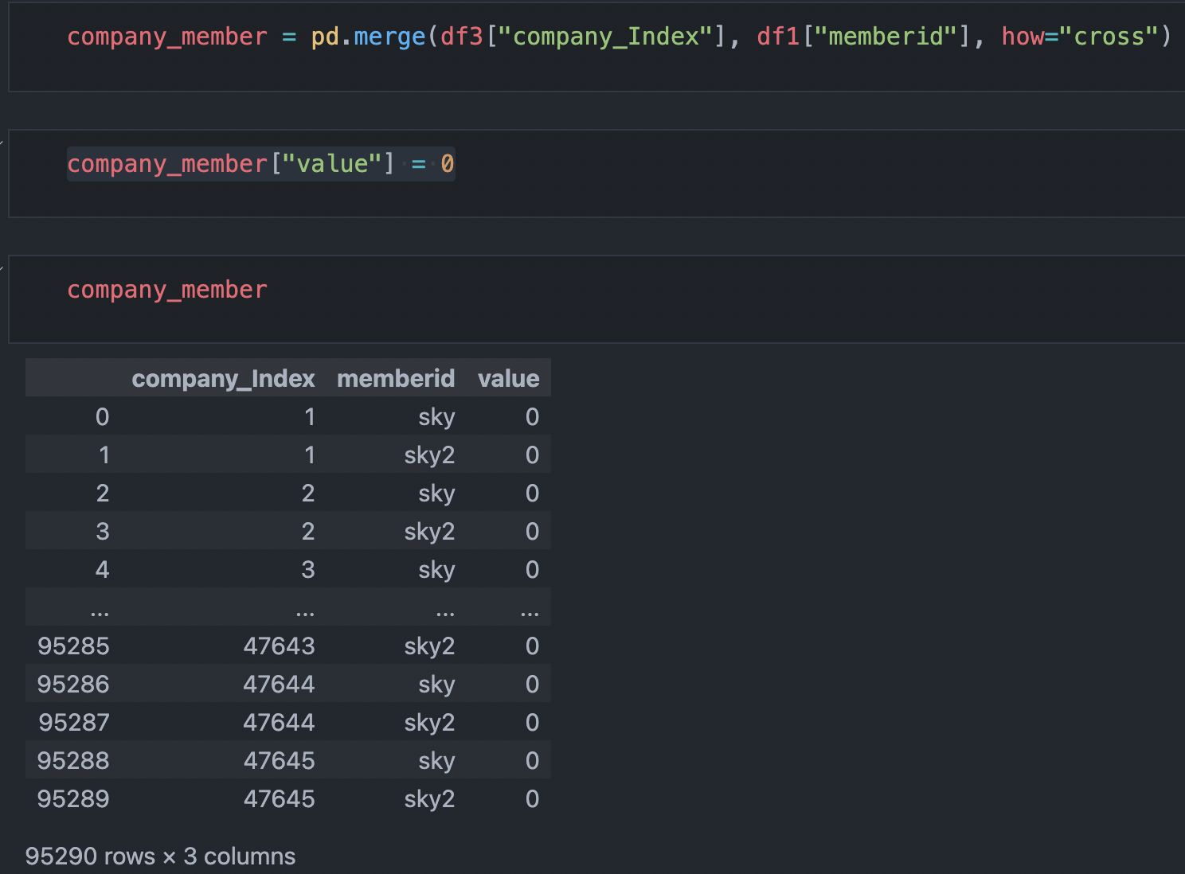
Part 4
프로젝트 수행 결과
협력 필터링 기반 추천 시스템
Surprise 라이브러리 - 추천 시스템을 위한 패키지
Surprise 사용을 위해서는 사용자 아이디, 아이템 아이디, 평점(value) 순서로 컬럼 구성을 변환

Slide 56
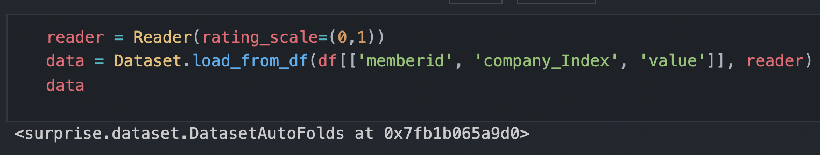
Part 4
프로젝트 수행 결과
협력 필터링 기반 추천 시스템
데이터 프레임을 Surprise 데이터 셋으로 로딩

Slide 57
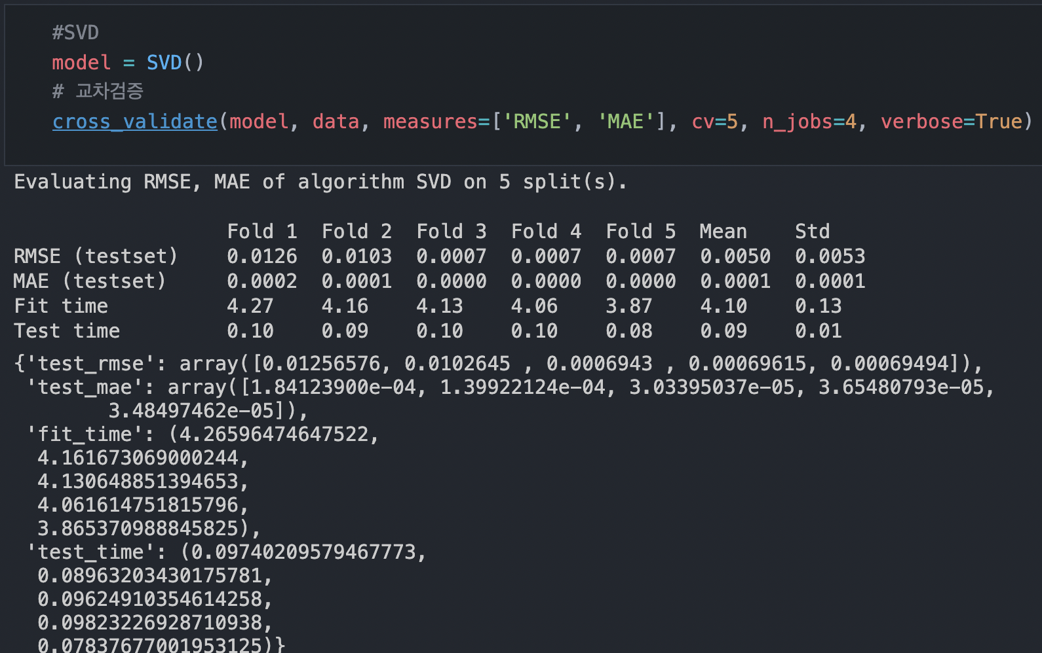
Part 4
프로젝트 수행 결과
협력 필터링 기반 추천 시스템
교차 검증 진행 - SVD(Singular Value Decomposition)

Slide 58
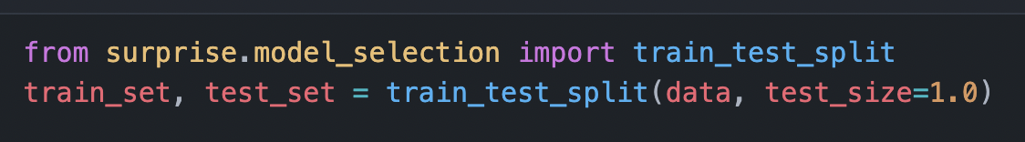
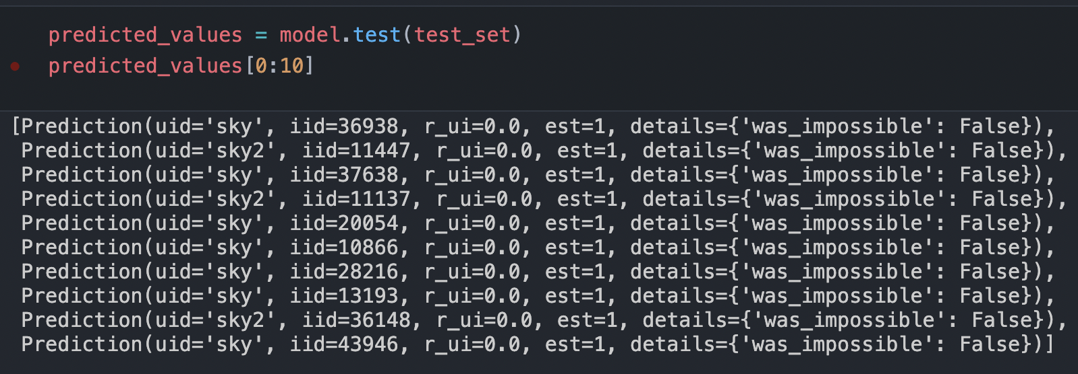
Part 4
프로젝트 수행 결과
협력 필터링 기반 추천 시스템
전체 데이터를 테스트 데이터로 생성 및 훈련 진행
예측 → 적은 사용자 데이터, 전체 데이터를 테스트 셋으로 사용하였기 때문에 유의미한 예측이 아님.

Slide 59

Part 4
프로젝트 수행 결과
모듈화
노트북으로 생성된 파일을 함수화 작업 진행 -> Flask

Slide 60



Part 4
프로젝트 수행 결과
플라스크

Slide 61


Part 4
프로젝트 수행 결과
플라스크
공인ip : 3.38.186.130
site_name : recruit

Slide 62

Part 4
프로젝트 수행 결과
웹개발 수행 결과 (회원가입)
아이디 중복검사를 클릭 시,
아이디가 있을 경우 → ‘이미 사용중인 아이디입니다’ 출력 아이디가 없을 경우 → ‘사용가능한 아이디입니다’ 출력
비밀번호와 비밀번호 확인란이
같은 경우 → ‘비밀번호가 일치합니다’ 출력
다른 경우 → ‘비밀번호가 다릅니다’ 출력
아이디 · 비밀번호 · 이메일 모두 유효성 검사 실시
공백란이 있을 시, 회원가입 불가.
아이디 중복검사를 수행하지 않거나, 비밀번호가 다르거나, 이메일이 유효하지 않을시 회원가입 불가.

Slide 63

Part 4
프로젝트 수행 결과
웹개발 수행 결과 (로그인)
회원가입할 때 사용했던 아이디와 비밀번호를 받아와 로그인.
비밀번호는 보이지않고 ***로 처리.
로그인 아래 버튼(아이디 찾기, 비밀번호 찾기, 회원가입) 클릭 시, 각 페이지로 이동.
아이디와 비밀번호란이 공백일 시, 로그인 불가.
상단의 ‘SHAKE IT’ 클릭 시, 메인페이지로 이동.
관리자 계정으로 로그인 시, 특별 이벤트 발생.

Slide 64


Part 4
프로젝트 수행 결과
웹개발 수행 결과 (아이디· 비밀번호 찾기)
회원가입 시 사용한 이메일 입력 시, 아이디 찾기가 가능.
회원가입 시 사용한 아이디 · 이메일 입력 시, 비밀번호 찾기가 가능.
아이디, 비밀번호 찾기는 ajax로 구현
찾은 아이디와 비밀번호는 모두 알림창에서 확인 가능.
입력란에 잘못된 정보를 입력하거나, 존재하지 않는 정보를 입력 시, 원하는 정보를 찾을 수 없음.

Slide 65



Part 4
프로젝트 수행 결과
웹개발 수행 결과 (관리자페이지 사이드바 메뉴)
관리자 계정(admin)으로 로그인 시, 왼쪽 상단 ‘관리자계정’이 파란색으로 나타남.
관리자 계정으로 로그인할 때만 좌측에 ‘관리자페이지’ 메뉴가 활성화 됨.
관리자 페이지를 클릭하여 회원정보열람 및 편집 가능.
< 사이드바 코드>

Slide 66


Part 4
프로젝트 수행 결과
웹개발 수행 결과 (회원정보관리)
좌측 관리자페이지 메뉴를 통해 접근가능.
모든 회원의 아이디 · 이메일 · 사용자구분
등록일자를 확인 가능.
아이디 클릭 시, 회원정보편집 페이지로 이동.
< 아이디 클릭 시 화면전환 >

Slide 67


Part 4
프로젝트 수행 결과
웹개발 수행 결과 (회원정보편집)
해당 회원의 이메일 · 사용자 구분 편집 가능
관리자는 해당 사용자에게 관리자 권한을 부여할 수 있으며, 다시 사용자로도 변경 가능.
이메일이나 사용자구분을 변경 후 ‘수정’ 버튼 클릭 시, 정보가 데이터베이스에 업데이트됨.
‘목록’ 버튼 클릭 시, 회원정보관리로 이동.
‘삭제’ 버튼 클릭 시 해당 회원을 삭제하겠냐는 경고문구가 출력되며, 확인을 누를 시 해당 회원 삭제.
①
②

Slide 68

Part 4
프로젝트 수행 결과
웹개발 수행 결과(업종지수)
매일 새롭게 업데이트 되는 감성분석 지수를 API 서버에서 가져와 메인페이지에 보여준다.

Slide 69


Part 4
프로젝트 수행 결과
웹개발 수행 결과(IT도서 베스트셀러)
로그인 유무와 관계 없이 순위를 볼수있다.
평점 조건에 따른 뱃지 색 노출
제목을 누르면 새로운 탭에서 원래 책 페이지로 이동

Slide 70


Part 4
프로젝트 수행 결과
웹개발 수행 결과 ( IT 뉴스 )
로그인 유무와 관계없이 IT 관련 뉴스를 볼수 있다.
홀수 짝수 번갈아가며 배경 색이 다르게 노출된다.
뉴스보기를 클릭하면 새 탭에서 본문이 나온다.

Slide 71

Part 4
프로젝트 수행 결과
웹개발 수행 결과
뉴스보기를 클릭하면 새 탭에서 해당 데이터를 크롤링 해온 곳으로 이동하여 본문을 볼수 있다.

Slide 72


Part 4
프로젝트 수행 결과
웹개발 수행 결과
로그인 유저의 ID를 읽어 비로그인이면 home으로 retrun하여 즐겨찾기 누른 채용공고의 예시만 보여준다.

Slide 73

Part 4
프로젝트 수행 결과
웹개발 수행 결과
로그인을 했다면 home2로 return하여 즐겨찾기 한 채용공고를 노출한다.

Slide 74


Part 4
프로젝트 수행 결과
웹개발 수행 결과 (내 정보 관리)
내 정보를 등록하지 않은 회원의 경우 각 항목을 작성하도록 유도하며 내용을 작성 후 등록할수 있도록 “등록” 버튼을 만들었다.
내 정보를 등록한 회원의 경우 DB에 저장되어 있는 내 정보를 보여주며 내용 수정할 수 있도록 “수정” 버튼을 만들었다.

Slide 75

Part 4
프로젝트 수행 결과
웹개발 수행 결과 (즐겨찾기)
채용정보
채용페이지 이동버튼
즐겨찾기를 등록한 채용공고에 대해 간략하게 보여주도록 구현하였다.
상세보기 버튼을 만들어 해당 채용공고 페이지로 이동할 수 있도록 구현하였다.

Slide 76


Part 4
프로젝트 수행 결과
웹개발 수행 결과(게시판)
게시글의 목록을 페이징 처리하여 보여준다.
게시글의 제목을 누르면 글 상세보기로 이동하며 삭제된 게시글에 대해서는 이를 비활성화 한다.
글쓰기 버튼을 만들어 글을 작성하는 페이지로 이동하게 한다.
(로그인을 하지 않은 유저에 대해서는 로그인페이지로 이동)
< 게시판 목록 코드 >

Slide 77


Part 4
프로젝트 수행 결과
웹개발 수행 결과(게시판)
작성자 영역의 경우 로그인한 ID가 자동으로 기입되고 수정을 불가능하게 하여 게시글 작성의 부적절한 행위를 제한한다.
제목, 내용을 작성하여 게시글을 작성할 수 있다.
파일 업로드는 선택적으로 이루어질 수 있으며 여러개의 파일 업로드도 가능하다.
< 게시글 작성 영역 코드 >

Slide 78



Part 4
프로젝트 수행 결과
웹개발 수행 결과(게시판)
자신이 작성하지 않은 글에 대해서는 목록으로 돌아가는 버튼이 보인다.
자신이 작성한 글에 대해서는 수정/삭제 버튼이 추가로 활성화되며 그 기능을 사용할 수 있다.
첨부파일을 클릭하면 해당 파일을 다운로드 할 수 있다.

Slide 79

Part 4
프로젝트 수행 결과
웹개발 수행 결과 (채용공고)

Slide 80

Part 4
프로젝트 수행 결과
웹개발 수행 결과 (채용공고_조건별 조회)

Slide 81

Part 4
프로젝트 수행 결과
웹개발 수행 결과 (채용공고_관련분류 모달창)

Slide 82

Part 4
프로젝트 수행 결과
웹개발 수행 결과 (기업정보)

Slide 83

Part 4
프로젝트 수행 결과
웹개발 수행 결과 (기업정보_좋아요,즐겨찾기)

Slide 84

Part 4
프로젝트 수행 결과
웹개발 수행 결과(기업정보_좋아요,즐겨찾기)

Slide 85



Part 4
프로젝트 수행 결과
웹개발 수행 결과 (기업정보_채용,기업정보 버튼)
SHAKE IT WITH

Slide 86

Part 4
프로젝트 수행 결과
웹개발 수행 결과 (기업정보_관련소식)

Slide 87

Part 4
프로젝트 수행 결과
웹개발 수행 결과 (채용 분석 차트)

Slide 88

Part 4
프로젝트 수행 결과
웹개발 수행 결과 (채용 분석 차트)

Slide 89

Part 4
프로젝트 수행 결과
웹개발 수행 결과 (채용 분석 차트)

Slide 90

Part 4
프로젝트 수행 결과
웹개발 수행 결과 (채용 분석 차트)

Slide 91
5. 문제점 고찰 및 해결방안
FREE PPT TEMPLATE BY DELIGHT.

Slide 92
Part 5
문제점 고찰 및 해결방안
고찰 및 해결방안 (웹개발)
회원가입 시 받아온 회원의 ‘비밀번호’를 암호화시켜 DB에서 확인이 안되게끔 하고 싶었으나, 역량 부족으로 보이지 않게 *** 처리하였다.
→ DB의 Passwd 컬럼은 복호화가 필요없는 부분이니 SHA-256 암호화 알고리즘을 사용해 단방향 암호화를 시키면
좋을 것 같다.
chart.js의 labels의 길이에 제한이 걸려있어 labels 출력이 제대로 이루어지지 않는 현상이 발생하였다.
→ x축에 autoSkip: false을 주어 문제를 해결함. (관련링크 : https://www.chartjs.org/docs/3.3.1/axes/cartesian/)
직무 데이터를 크롤링 하는 것에 제한이 생겨 직무 버튼에 데이터를 넣을 수 없는 문제가 발생하였다.
→ 데이터 팀원과 다른 크롤링 할 수 있는 방법에 대해 논의 후 우선순위를 뒤로 미루고 작업하기로 했다.
채용공고 페이지에서 페이징처리를 구현했지만 조건을 선택 후 조회하면 페이징 처리가 사라지는 문제와 조회된 목록의 클릭이 실행되지 않았다.
→ 페이지의 안정적인 실행을 위해 페이징 처리를 없앴고, 서울 조건을 검색할 때 데이터가 많아 로드하는데 시간이 걸리는 현상을 유지하고 있다. (pagination의 학습이 더 필요함)

Slide 93
Part 5
문제점 고찰 및 해결방안
고찰 및 해결방안 (웹개발)
관계 없는 서로 다른 두 테이블에서 공통된 컬럼을 가지고 데이터 조회
(채용 공고에서 즐겨찾기를 등록하면 BOOKMARK 테이블에 로그인한 사용자 ID와 채용공고번호가 저장된다. BOOKMARK 테이블에 저장된 데이터를 바탕으로 JOB테이블에서 기업정보를 조회하여야 한다.)
→ “1:Many 관계 매핑”을 통해서 BOOKMARK - JOB 테이블을 관계지어 데이터를 조회하여 해결 하였다.
회원가입할 때 [ID, PASSWD, EMAIL] 이외의 정보를 입력받지 않기 때문에 내 정보 관리페이지 보여주는 데이터 출력에 문제 발생
→ 두 가지 경우 1) 내 정보를 등록하지 않은 사용자, 2) 내 정보를 등록한 사용자에 따른 다른 화면을 보여주어 해결하였다.

Slide 94
Part 5
문제점 고찰 및 해결방안
고찰 및 해결방안 (웹개발)
뉴스페이지에서 페이징 처리를 하여 많은 뉴스 정보들을 보여주고 싶었지만 우선적으로 처리해야할 기능들의 작업을 하다보니 페이징 처리를 하지 못하고 프로젝트 기간이 끝났다.
메인페이지에서 어떤 기능들을 보여줘야할지 빠르게 결정하지 못하였고 그 결과 구현하지 못한 기능들이 있었다.
→ 팀원들이 구현하고 있는 기능들을 간략하게 보여주고 그외 유용한 정보를 보여주는게 메인페이지라는 부분을 파악하여 차근차근 만들어가기 시작하였다.
grid system에 대한 이해가 부족하여 격자판을 만드는데 많은 시간을 소모하였다.
→ 12-grid에 대한 몇번의 실습 끝에 적절한 구조를 구축하였다.
로그인한 유저와 비로그인 유저가 같은 화면을 보게되는 문제 발생하였다.
→ 로그인 유무에 따라 다르게 노출 될 두가지 모습의 jsp를 만들고 if else문을 사용하여 해결하였다.

Slide 95
Part 5
문제점 고찰 및 해결방안
고찰 및 해결방안 (데이터 분석)
‘사람인’과 ‘잡코리아’에서 각각 기업정보 크롤링시도
→ 잡코리아의 경우 API 신청 메일 미검토 상태 + 크롤링 봇이 일정 페이지 이상 가져오지 못하게 함.
→ 사람인 기업정보 사이트에서는 페이지 포맷이 계속 변경되는데 규칙을 찾아낼 수 없었음.
해결방안 - 잡플래닛, 크레딧잡 등 다른 취업 포털 사이트를 활용한다.
데이터 수집 과정에서 수치형 데이터에대한 정보를 가져오지 못했음.
감성 분석과정에서 감성어 사전의 경우 특정 도메인에 맞도록 설계 해야함.
→ 제한된 시간내에 뉴스(도메인)에 맞는 감성어 사전을 만드는 것은 어려웠음.
자동으로 데이터를 수집 - 전처리 - 저장하는 데이터 파이프라인 작업을 못하였음.
협력 필터링 추천 시스템 관련
→ 적은 사용자 데이터로 신뢰할만한 예측을 해낼 수 없었음
해결방안 : 사용자 데이터를 더 생성, 하이퍼 파라미터 관련 공부 더 하기

Slide 96

Part 5
문제점 고찰 및 해결방안
문제점 고찰 (데이터 분석)
크롤링한 데이터엔 수치화 데이터가 없다!
→ EDA, 알고리즘 구현에 어려움!

Slide 97

Part 5
문제점 고찰 및 해결방안
해결방안 (데이터 분석)
Kaggle에서 가져온 한국 소득 및 복지 데이터:수치화 데이터 多
→여러 EDA, 알고리즘 구현
나온 결과물의 일부를 웹사이트에 표현해보자!

Slide 98
6. 자체 평가의견
FREE PPT TEMPLATE BY DELIGHT.

Slide 99
Part 6
자체 평가 및 의견
평가 및 의견
안재완
기술적으로 mybatis를 사용하여 웹에 DB의 데이터를 나타내기 위한 작업이 처음에는 무척 힘들었으나 작업을 반복하여 진행하면서 웹과 DB를 연동하는 구조가 조금씩 익숙해졌고 다양한 데이터들을 조회할 수 있게 되었다.
처음에는 “오류메시지”에 대한 엄청난 두려움이 있었으나, 계속되는 오류메시지와의 만남에 점차 “오류메시지”를 해석하고 해결하는 능력을 조금씩 얻었으며 오히려 지금은 오류메시지가 무척이나 반갑고 고맙게 느껴진다. 오히려 오류메세지가 없는 오류상황이 너무 무섭다.
기능을 구현할 때 당장의 기능구현에 포커스를 맞추고 작업을 진행하게 된다. 따라서 구현된 기능과 연관되어 있는 다른 기능들을 구현할 때 생각지도 못한 크고 작은 수정사항들이 많이 발생하였다. 이를 통하여 “기능 설계 단계”의 중요성과 작업을 진행할때 다른 작업들과의 연관성을 고려해야 하겠다고 생각하였다.
기능들을 구현하고 난 뒤, 많은 부분에서 디테일을 신경쓰지 못 한 것을 발견하였다. 이에 대해 스스로 사용자가 되어 기능 하나하나 전부 사용을 하여 불편하거나 어색한 부분을 찾아 수정을 진행하였다. 또 다른 사람에게 사용자가 될 것을 부탁하여 피드백을 받아 보는것이 매우 중요하다고 생각되었다.
프로젝트를 수행하면서 “협업”, “소통”이 중요하다는 것을 깨달았다. 프로젝트는 개인으로 모든 작업을 진행하는 것이 아닌 팀으로 작업을 진행하여 하나의 완성된 퍼즐을 만들게 되는것이다. 소통없이 각자 따로 퍼즐조각을 만들다 보면 개개인이 퍼즐조각들을 다 만들어 합쳐도 완성된 하나의 퍼즐을 만들 수 없다는 것을 알게 되었다.

Slide 100
Part 6
자체 평가 및 의견
평가 및 의견
김우석
중간 프로젝트에서 사용했던 chart.js와 dropdown 버튼을 다시 사용해봄으로써 구현하는데 있어서 점점 익숙해져 가는 것을 느낄 수 있어서 좋았다.
좋아요, 즐겨찾기를 구현하는 것에 있어 많은 시간을 투자하고 도움을 받았지만 구현해보는 것에 의의를 두었다. 기능이 성공적으로 구현되고 데이터가 생산됨으로써 다른 페이지에서는 이것을 기반으로 새로운 표현을 해볼 수 있는 연결고리로 이어짐으로써 의미있는 작업이었다.
문제점 고찰 및 해결 방안에서 언급된 사항들에 있어 해결하지 못한 것들이 많아 아쉬움이 남는 부분이 있었다. 강사님이 알려주신 pagination에서 템플릿을 적용할 수 있는 방법으로 구현해 보고 싶고, 교육기간 내 프로젝트에서 계정 관련해서 작업을 해본 적이 없어 추후에 프로젝트 파일로 학습해 볼 생각이다.
웹 구현에 우선순위를 두고 작업을 진행하다 보니 데이터 분석 팀이 작업한 결과물에 대해 이해하는 것과 의미를 서로 소통하는 시간이 적어 데이터 분석 팀이 원하는 결과물을 많이 구현하지 못해 아쉬움이 남고 별도적으로 크롤링을 진행해 보면서 흥미가 생겨서 좋았다.

Slide 101
Part 6
자체 평가 및 의견
평가 및 의견
한병운
중간 프로젝트에서는 사용하던 템플릿이 아니라 외부 템플릿을 꾸역꾸역 가져오느라 많은 시간을 허비했고 결과적으로 수행하지 못한 기능들이 있었는데 이번엔 사용중인 템플릿 안에 들어있는것들을 조금씩 변형하여 사용해서 중간 프로젝트때 아쉬웠던 부분을 보완했다.
메인페이지를 잘 꾸며보고 싶었던 욕심에 좀 맞지 않는 기능들을 구현하느라 시행착오를 몇번 거쳤다. 하지만 결과적으로 좀 더 적절한 기능들을 분류 할수 있는 계기가 되었다.
데이터 분석팀이 전달해주는 csv파일을 데이터 베이스에 넣는 작업이 익숙하지 않아 많은 시간을 사용했다. 덕분에 여러가지 파이썬 코드를 사용해보는 시간을 가질수 있었다.
메인페이지에 들어갈 기능들을 위하여 영역 나누기에 애를 먹었다. 하지만 12 grid system을 공부하여 여러가지를 시도해보는 경험을 쌓았다.
사이트를 발전시켜 나가려면 결국 수익구조가 있어야한다 결제 시스템을 만들지 못한게 너무 아쉽다.
윤경석
협동심, 시간의 소중함, 인내심, 성실함, 인성 등 짧디 짧은 치열한 수업속에서 내 인생에 있어 나만의 생각을 표현할 수 있는 또 다른 도구를 하나 얻었다….★

Slide 102
Part 6
자체 평가 및 의견
평가 및 의견
손준영
우선 주제 선정부터가 순탄치 않았던 것 같다. 중간 프로젝트의 경험이 있긴 했지만 여러 상황 및 변수들을 고려하여 주제 선정을 해야 하는만큼 갈팡질팡했던 것 같다. 그래도 이후 기능명세서를 통한 뚜렷한 임무분담을 통해 진행에 숨통이 트였다.
웹개발 + 데이터 분석 둘 다 해보고 싶다는 생각으로 프로젝트를 임한 것이 오히려 독이 되었던 것 같다. 선택과 집중이 무엇보다 중요하다는 것을 이번에 체감할 수 있었다.
전처리, EDA분석은 과거 경험도 있어 수월한 진행이 가능했으나, 그 외 부분은 생소하여 익히는 데에 애를 많이 먹었던 것 같다.
애초에 계획 했던 기업정보 데이터를 크롤링 하지 못한 것이 아쉬웠다. 채용정보 ,뉴스 , 데이터만으론 웹개발분들과 협업해서 실질적인 결과물을 만들어내는 데에는 쉽지 않았으며, 이로 인해 프로젝트 기간 중간에 방황도 몇번 했던 것 같다.
감성분석을 vscode를 통해 성공적으로 구현했지만 막상 분석의 대상으로 삼았던 뉴스데이터와는 잘 맞지 않아 아쉬웠다.
FLASK를 활용한 api-server 구축과 추천시스템에 대해서 아직 부족한 부분이 많다는 걸 느꼈고 좀 더 공부해야 겠다고 생각했다.

Slide 103
Part 6
자체 평가 및 의견
평가 및 의견
김려원
ajax를 이용해 비동기 방식으로 데이터를 가져오고 처리하는 것에 있어 어려움을 겪었다. 데이터를 하나 가져올 때와, 여러개 가져올때 처리하는 방식이 달라 적용하는 것이 어려웠다
.
회원가입 시, 각 항목의 유효성을 검사하지 않으면 회원가입이 되지 않게 구현하였는데 막상 사이트를 서버에 올리고 처리하다보니 구멍이 있다는 것을 알게 되었고, 코드를 수정해 오류를 고치면서 자바스크립트에 대한 이해도가 더욱 올라갔다.
외부 템플릿을 가져와 사용하다보니 js나 css를 수정하려고 할 때, 어려움을 겪었다. 프론트엔드는 미적감각이 없는 나와는 너무 먼 분야같다. 하지만 백엔드는 재밌었다. 앞으로도 백엔드개발자가 되고 싶다.
데이터베이스에 입력받는 회원정보를 제외하고 데이터를 필요로하는 항목이 내가 구현한 기능에는 없어 데이터분석에 대한 이해도가 높지 않아 아쉽다.
데이터베이스 암호화를 처리할 줄 몰라 사용자의 정보가 데이터베이스에 그대로 노출이 되었고, 아쉽다는 생각을 했지만 구현하지는 못했다.디비보안에 대해 더욱 공부해봐야겠단 생각을 하였다.

Slide 104
7. 기대효과 및 활용방안
FREE PPT TEMPLATE BY DELIGHT.

Slide 105


Part 7
기대효과 및 활용방안
기대효과 및 활용방안
현재로서는 자체적으로 생산하는 데이터와 타 사이트(사람인, 잡코리아)에 접근하여 데이터를 가져오는 것에 있어 한계점이 있다. 하지만 사용하는 유저가 많아지고 타 기업과 협업하여 많은 데이터를 공유할 수 있는 기회가 생긴다면 it에 취직을 희망하는 유저들이 여러 사이트를 이동하며 비교해 보고 찾아보는 시간의 소비를 줄일 수 있고 기업에서도 많은 지원자들의 신청을 받을 수 있을 것이라 예상된다.
또한 Shake it의 궁극적인 목적은 it 취업 사이트의 독점적 운영을 위한 것이 아닌 it 직종에 취직을 희망하는 사용자의 불편함을 해소 시키고자 하는 것에 목적이 있다. 그러므로 Shake it은 빠르게 성장하고 있는 it 기업과 그에 맞는 역량을 가진 개발자 간의 조금 더 최적화된 연결고리가 되어주고 편의성을 제공해 주는 사이트로 자리 잡을 수 있다.
IT분야의 채용공고와 뉴스 등의 정보를 제공하여 사용자들에게 편의를 제공하고 지속적으로 내외부 데이터를 축적해나감으로써 IT분야 빅데이터를 만들 수 있다. 이렇게 만들어진 빅데이터를 활용하여 IT분야의 동향 및 트렌드 파악, 산업 경쟁력 등 다양한 가공된 데이터를 만들어 낼 수 있다.
SHAKE IT HOPE WITH

Slide 106
8. 시연 영상
FREE PPT TEMPLATE BY DELIGHT.

Slide 107

Part 8
시연 영상
시연 영상

Slide 108
9. Q & A
FREE PPT TEMPLATE BY DELIGHT.

Slide 109
THANK YOU
FREE PPT TEMPLATE BY DELIGHT.

